Slide 1
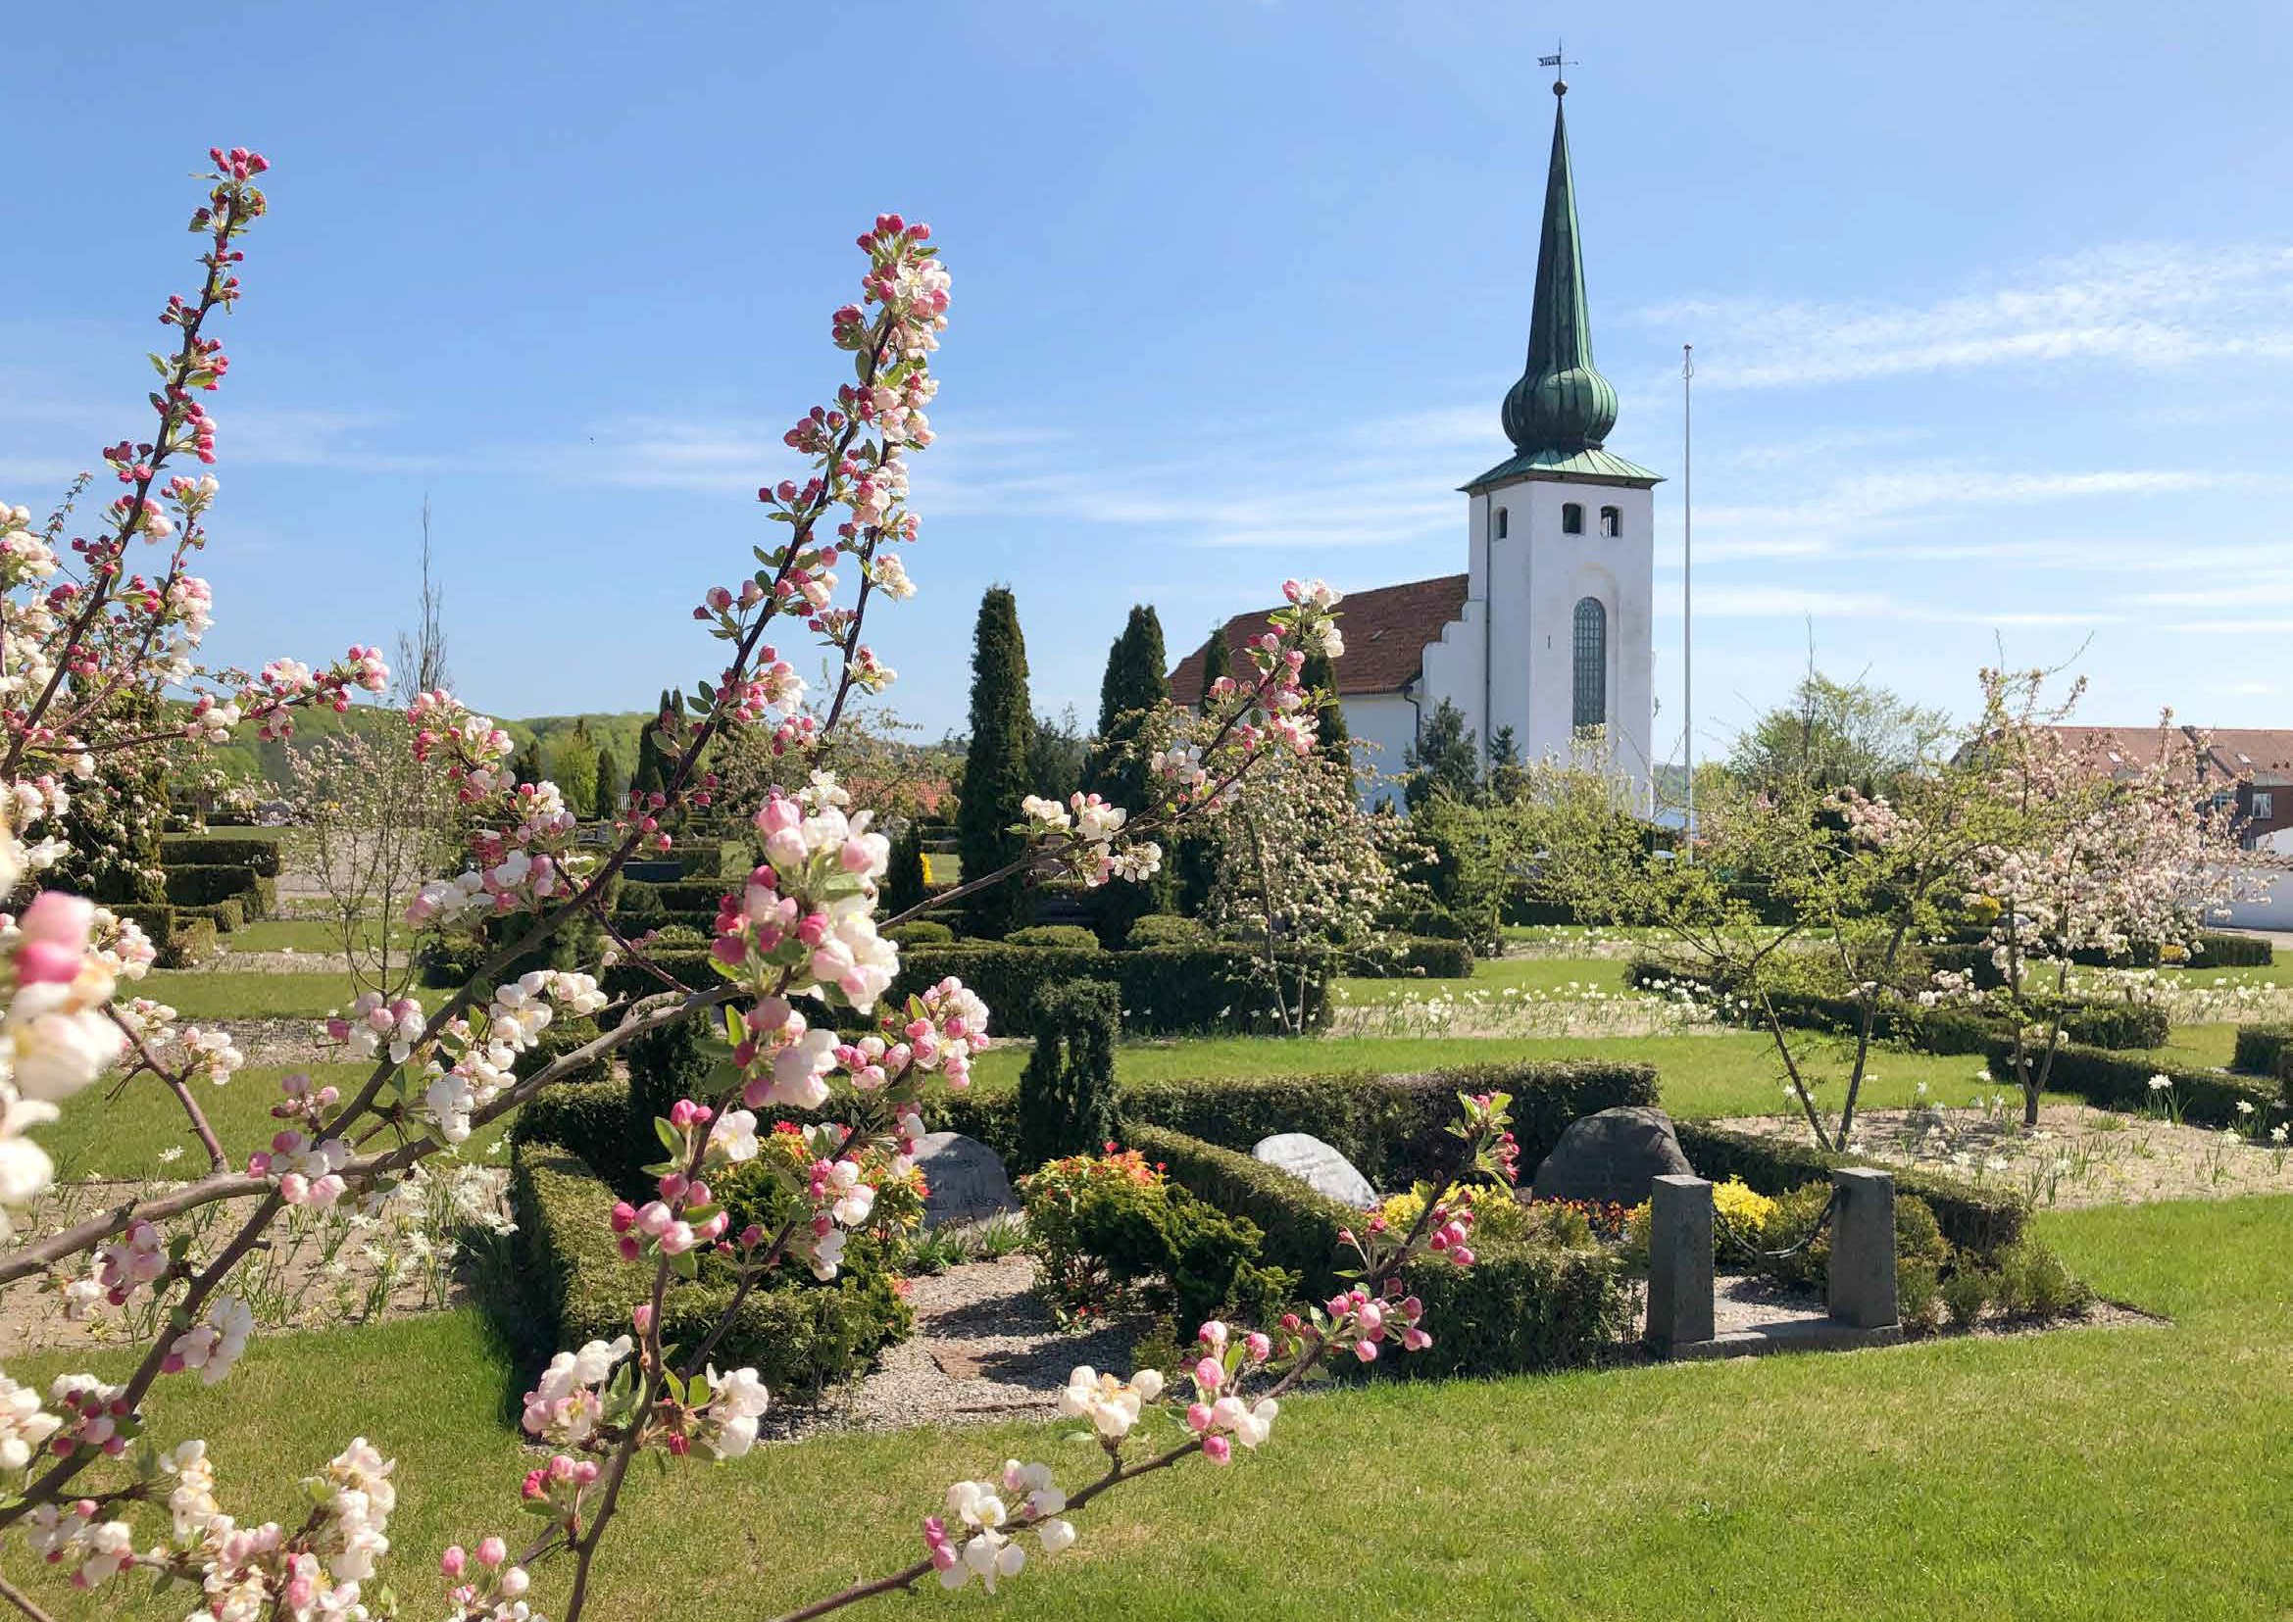
HAUTAUSMAAT JA HAUTAUSTAVAT UUDET TAVAT
NFKK 18.9.2025
SKAARUP MAALAISMAISEMA
Anne Vium Skaarup
Maisema-arkkitehti MAA Hautausmaakonsulentti Haderslevin Seurakunta

Slide 2
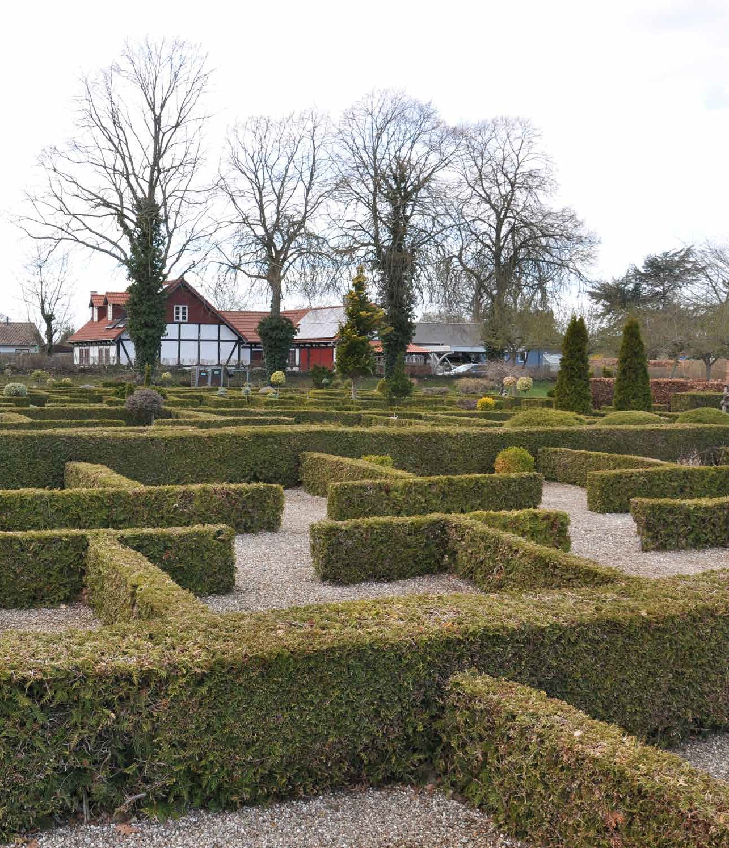
KEHITYKSEN TAUSTA TANSKASSA
Rauhoitusaika arkku 25 - 30 vuotta
Rauhoitusaika uurna 10 vuotta
Enemmän uurnia, vähemmän arkkuja, Vähemmän jatkoja
Enemmän tuhkansirotteluja Yksityisiä toimijoita (metsahautausmaita)
=
Paljon tyhjiä hautapaikkoja Tarve säätää kapasiteettia
Tarve tarjota kysyntää vastaavia hautapaikkoja

Slide 3
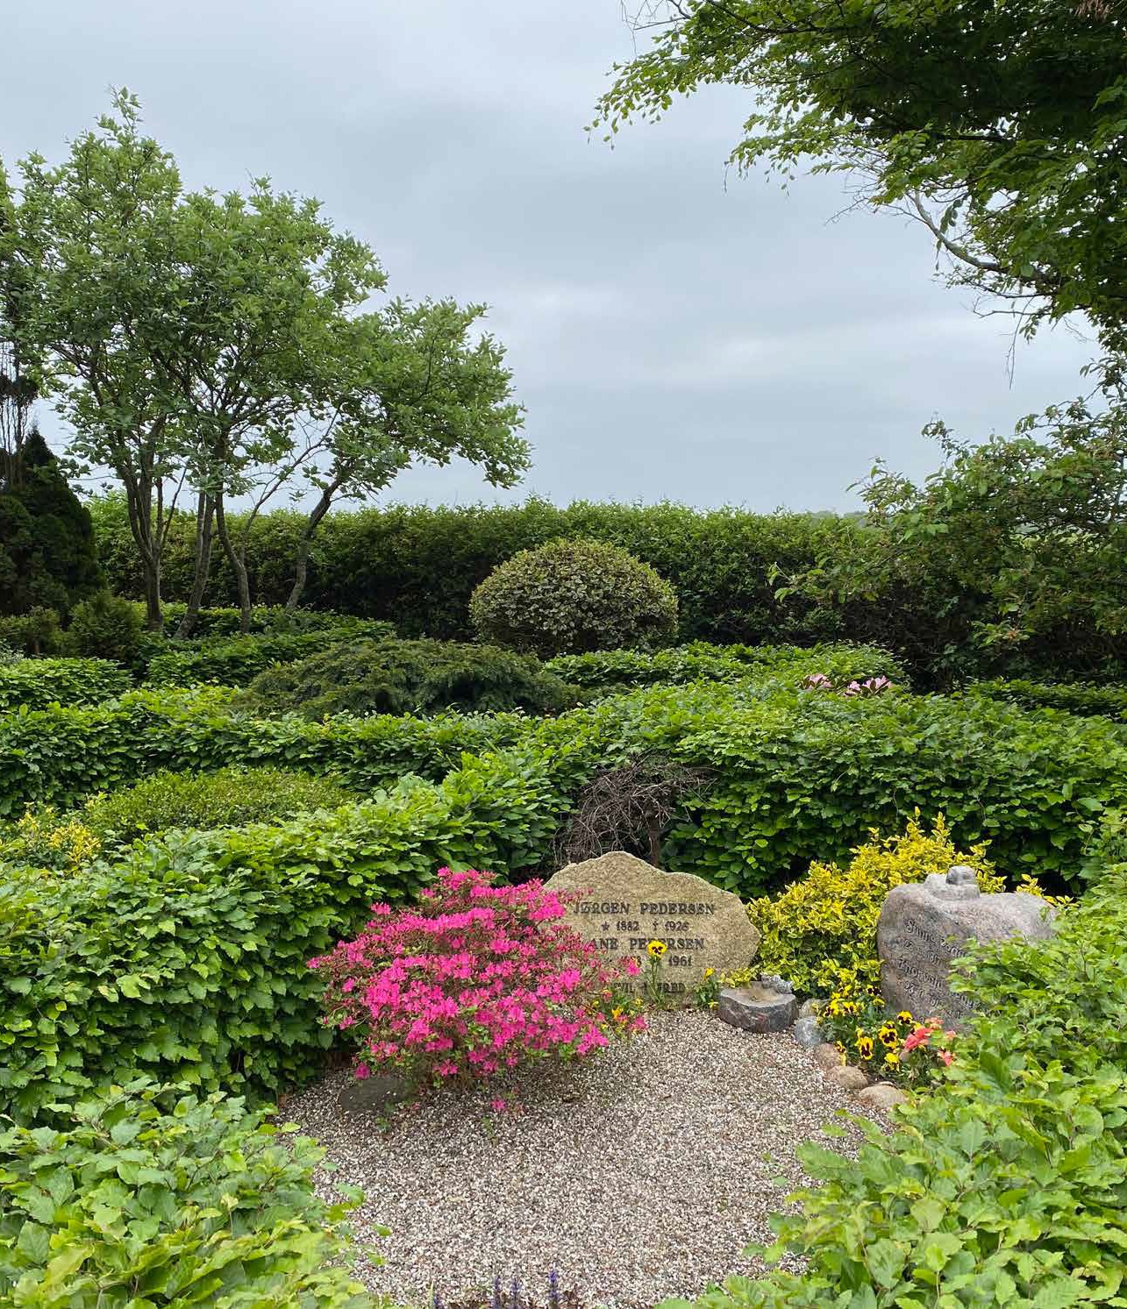
SUUNTAUKSIA
Talous - tarve hautausmaille ja uusille hautapaikoille joilla on matalammat käyttökustannukset
Vihreä kirkko - kasvavat vaatimukset kestävälle kehitykselle ja biodiversiteetille
Muuttunut kysyntä - Kysytään reheviä hautapaikkoja, enemmän luonnonomaisia alueita ja metsää

Slide 4
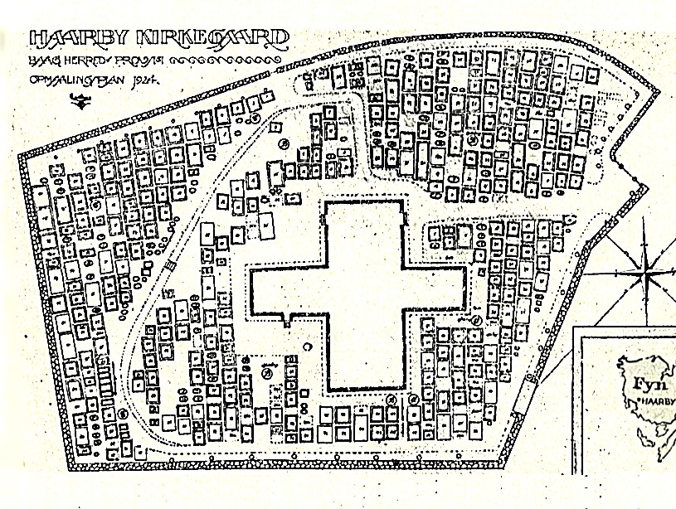
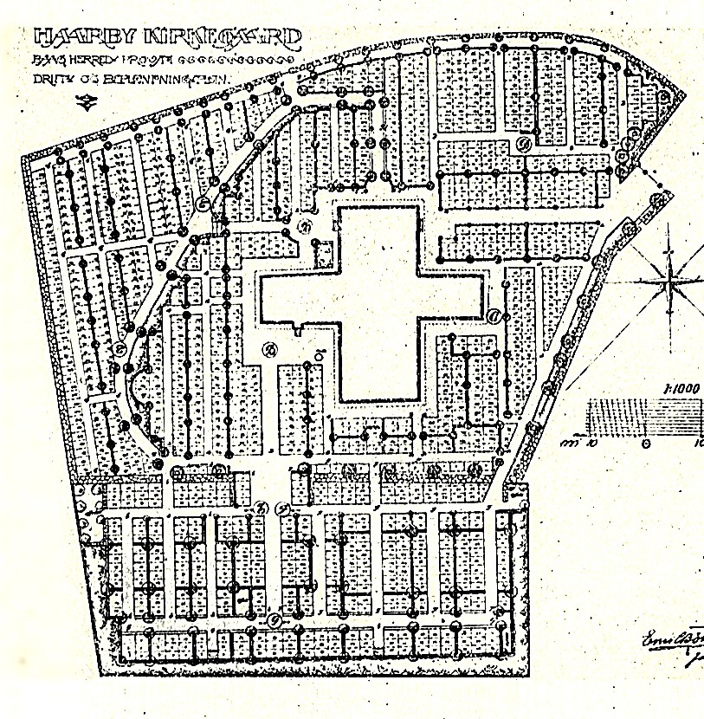
HISTORIALLLINEN
Haarby hautausmaa, Emil Bøttigerin mittaus 1924
Haarby hautausmaa, Emil Bøttigerin muutossuunitelma 1924

Slide 5
NYKYISEN MUUTOS

Slide 6
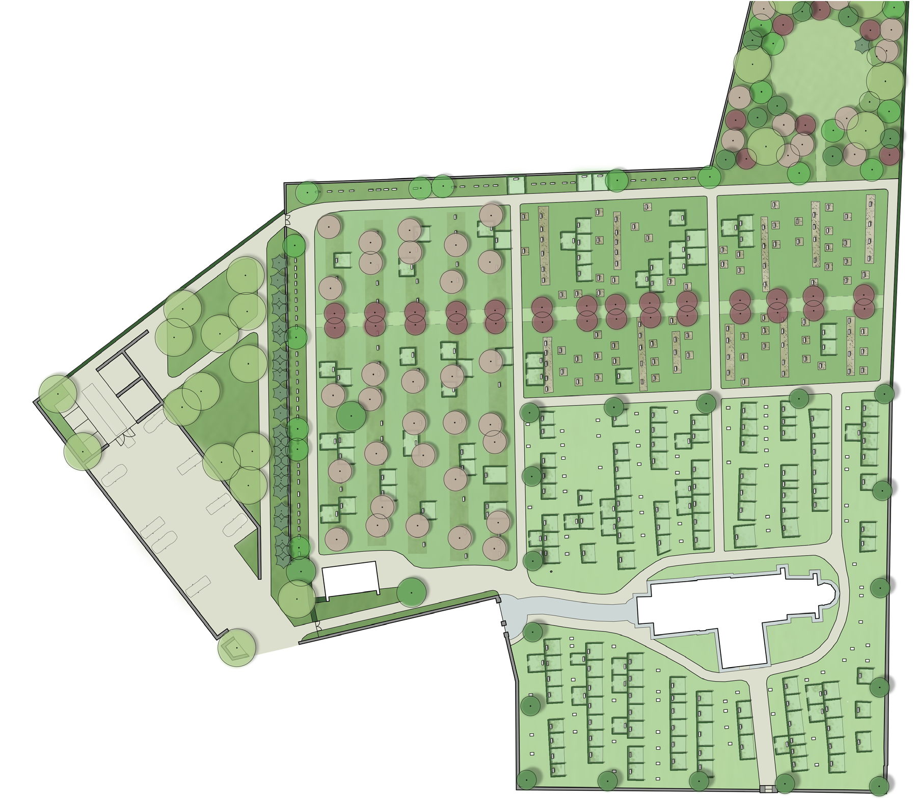
SKANDERUP HAUTAUSMAA, SKANDERBORG
Æblelunden

Slide 7
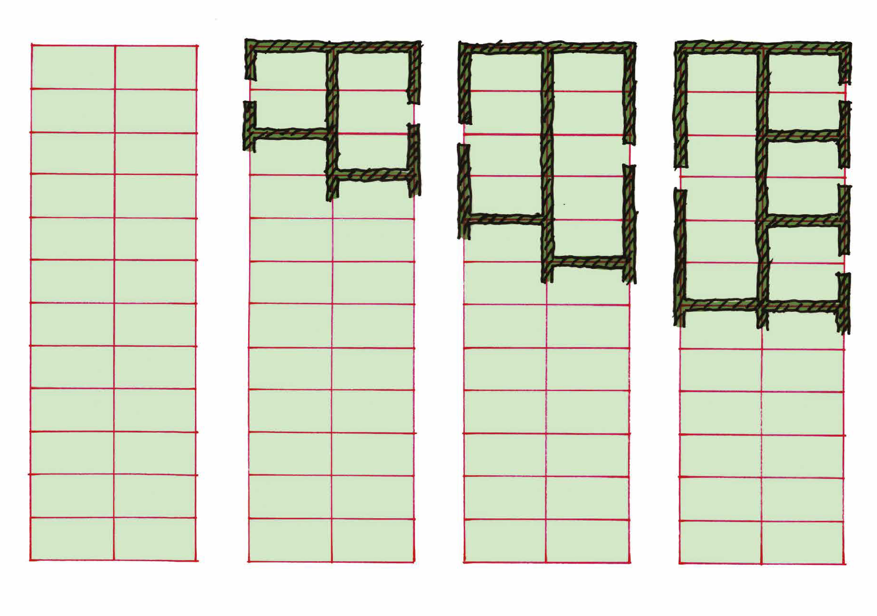
Nykyinen hautauspaikkamoduuli

Slide 8
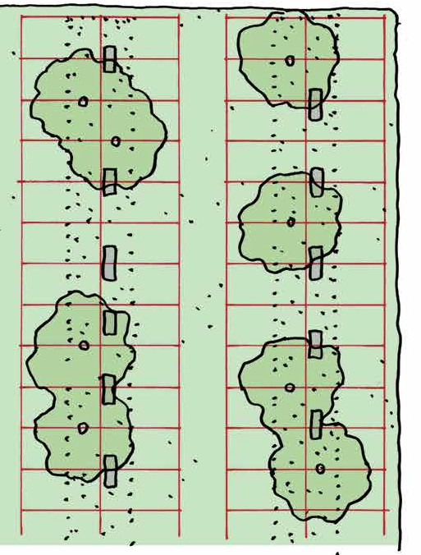
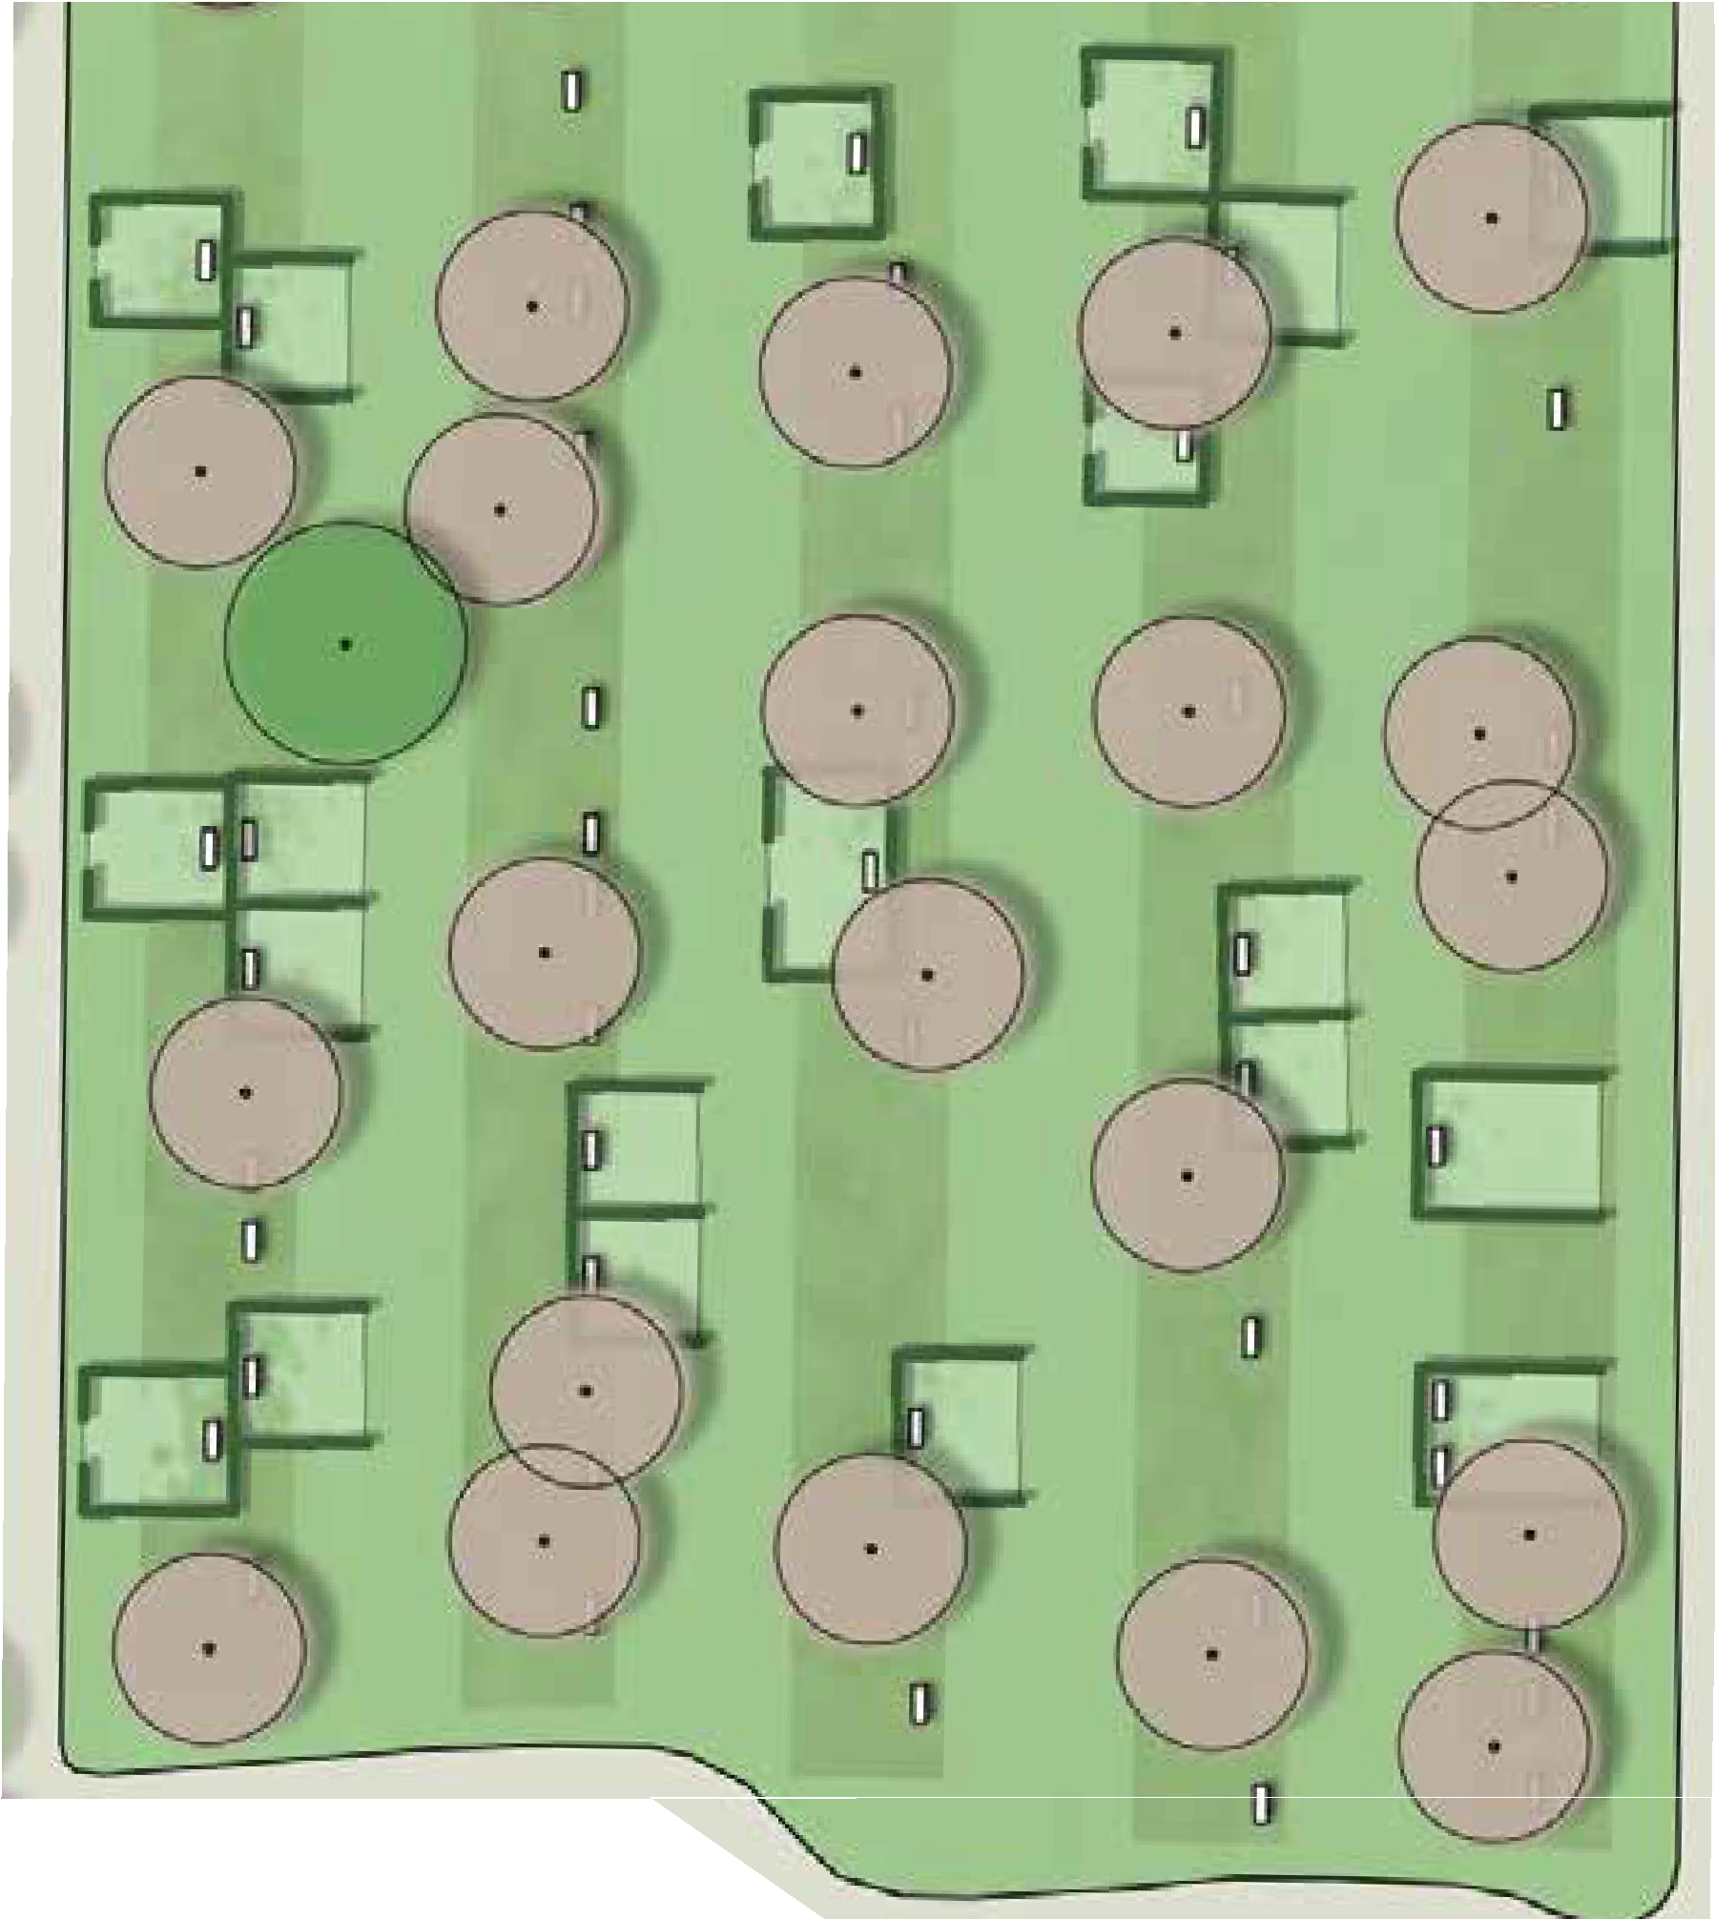
Nykyinen moduuli - ny gravstedstype

Slide 9
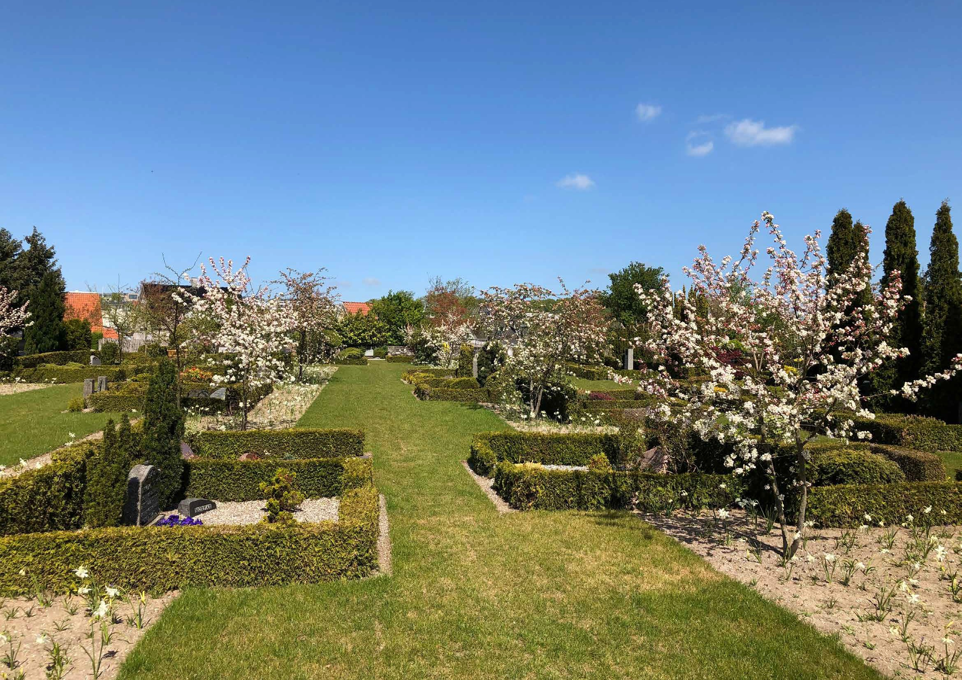

Slide 10
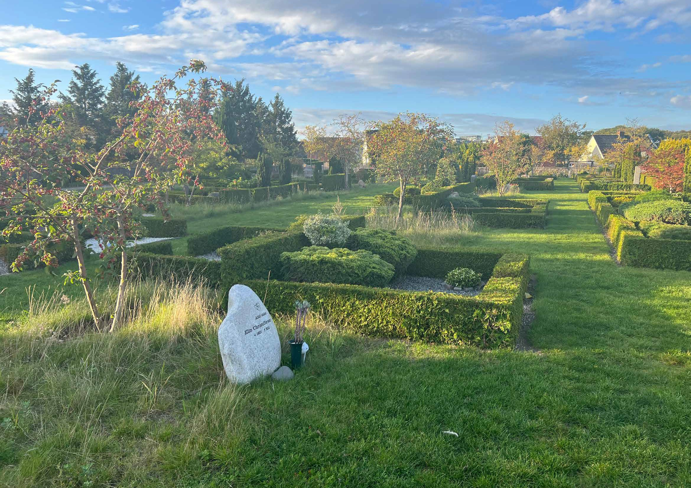

Slide 11
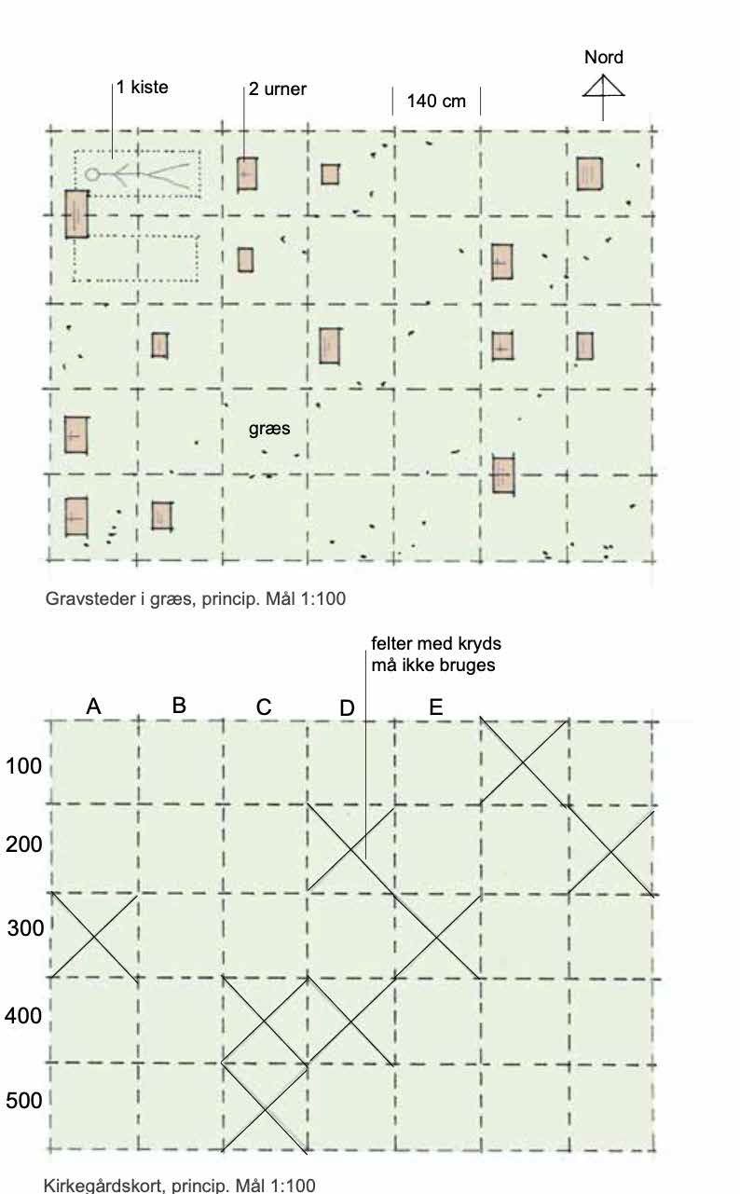
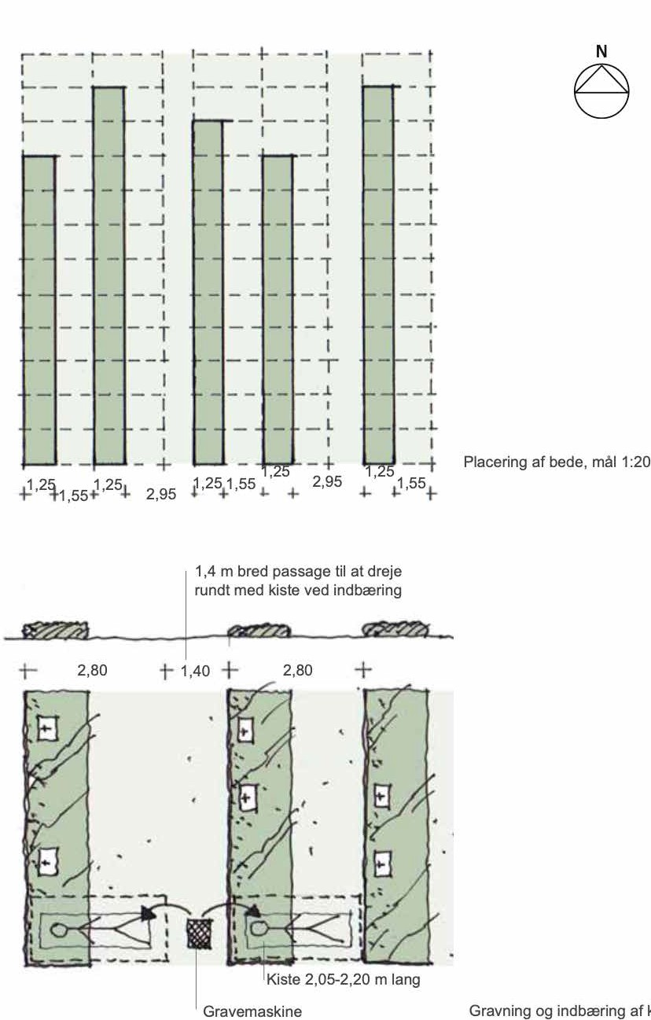
JELLING HAUTAUSMAA

Slide 12

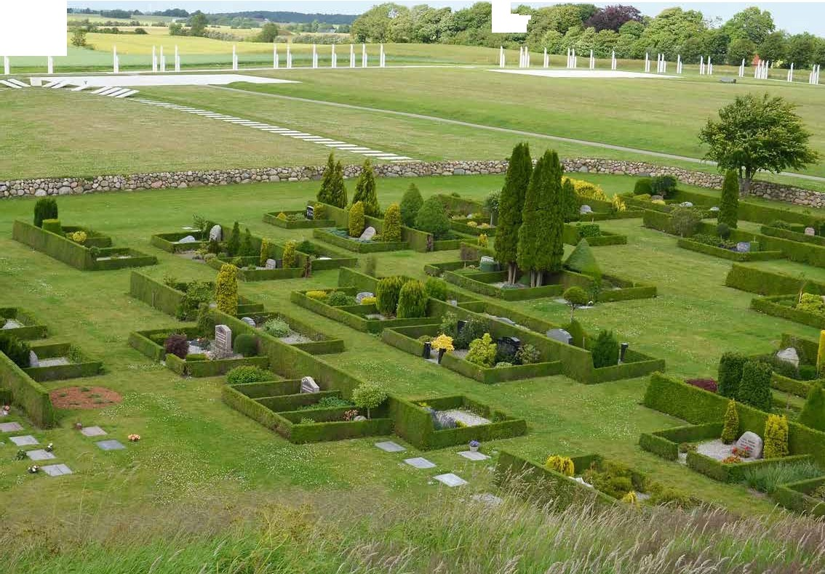
·�:�

Slide 13



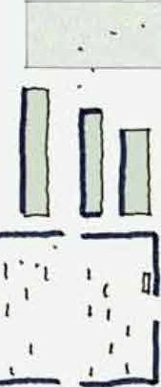
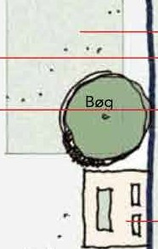
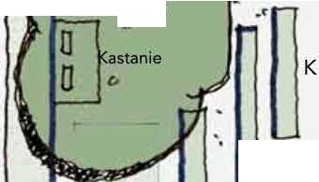

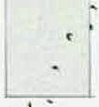

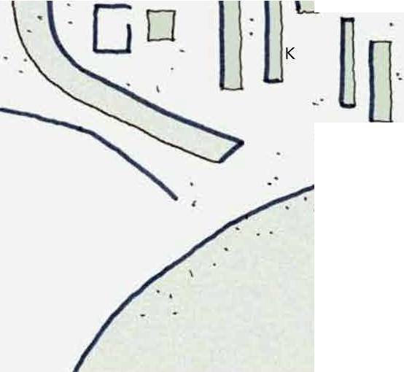

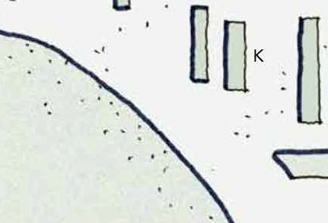
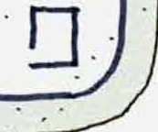
t:J D t:::1
c:::, c:::,
-------,
Nykyinen valli
J
l,
Korkea ruoho- niittykasvillisuus
Vaahtera
�
Penkki
I
I
Hautauspaikkoja joissa on vaakasuoria hautamuistomerkkejä
ruoho. Ympäröity 140 cm korkealla pyökkipensasaidalla.
Projektin ensi vaiheen yhteydessä sovitetaan penkit yhteen matalien pensaiden / monivuotisten kasvien kanssa
r a
0
K
Taukopaikka jossa vesipeili/ taidetta ja penkkejä
K
160-240 cm leveä kukkapenkki jossa joko pieniä,yksilöllisiä hautapaikkoja tai hauta-paikkoja samassa yhteisessä istutuksessa ja yksittäisiä pensaita. Päätyaita marjakuusesta
K
I I
'
100-120 cm leveä kkkapenkki jossa joko pieniä,yksilöllisiä hautapaikkoja tai hautaus-paikkoja y hteisessä istutuksessa ja yksittäisiä pensaita. Päätyaita marjakuusesta
I I
Yhteinen muistomerkki ja kukkien laskupaikka
Tuntematon uurnahautauspaikka, jota voidaan jatkossa laajentaa pohjoisen suuntaan.
Projektin ensi vaiheen yhteydessä sovitetaan penkit yhteen matalien pensaiden / monivuotisten kasvien kanssa
--....-----+----
K
NORDHØJ THYRAS KUKKULA
,t.:.:_:J
K: UUSIA Hautapaikkoja tarkoitettu arkuille (ja uurnille), joissa on hyvin tilaa etupuolella. Muut rivit varattu uurnille.

Slide 14
LUONTOHAUTAUSMAITA

Slide 15
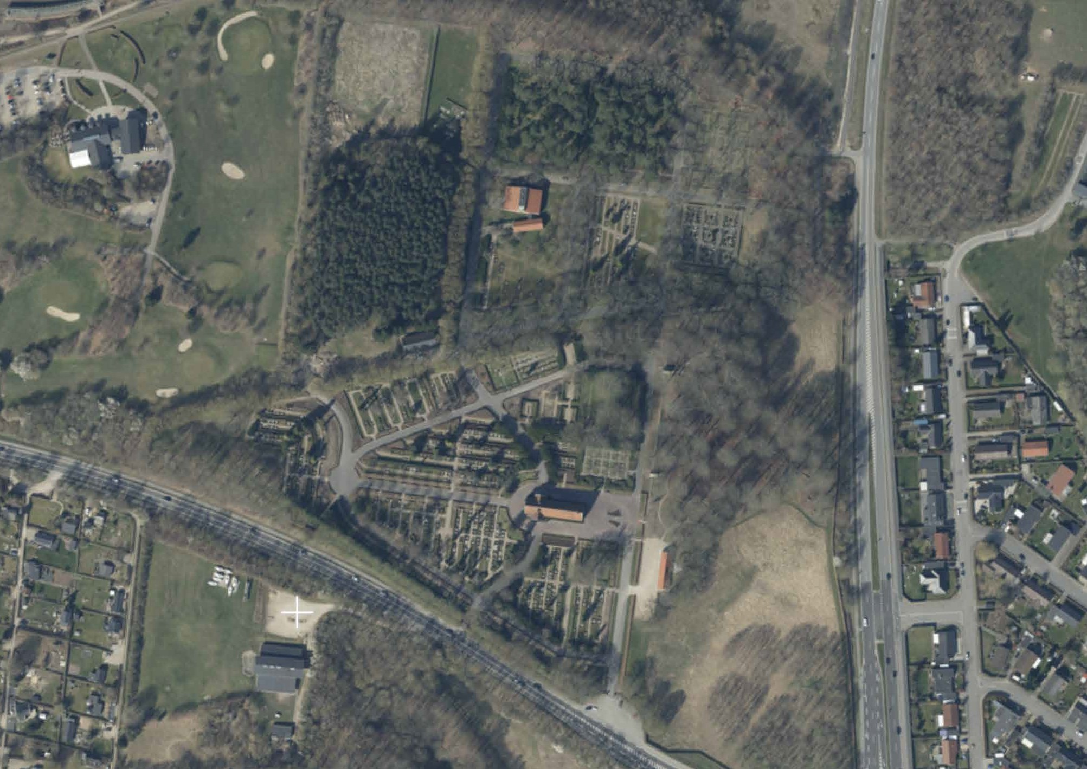
METSÄHAUTAUSMAA HORSENS VESTRE KIRKEGÅRD
Charlotte Skibsted

Slide 16
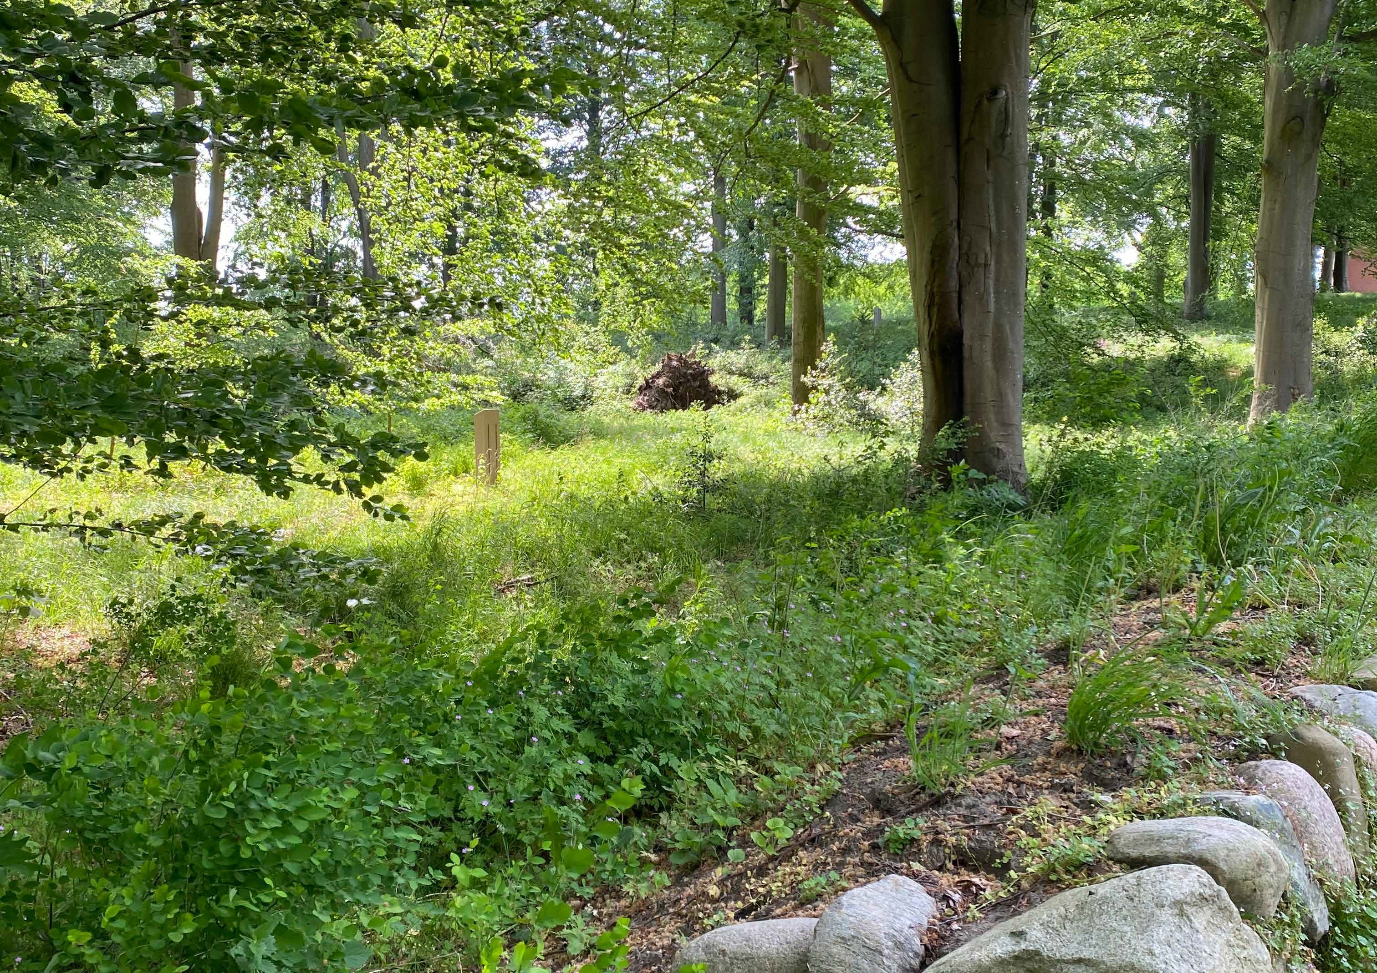

Slide 17
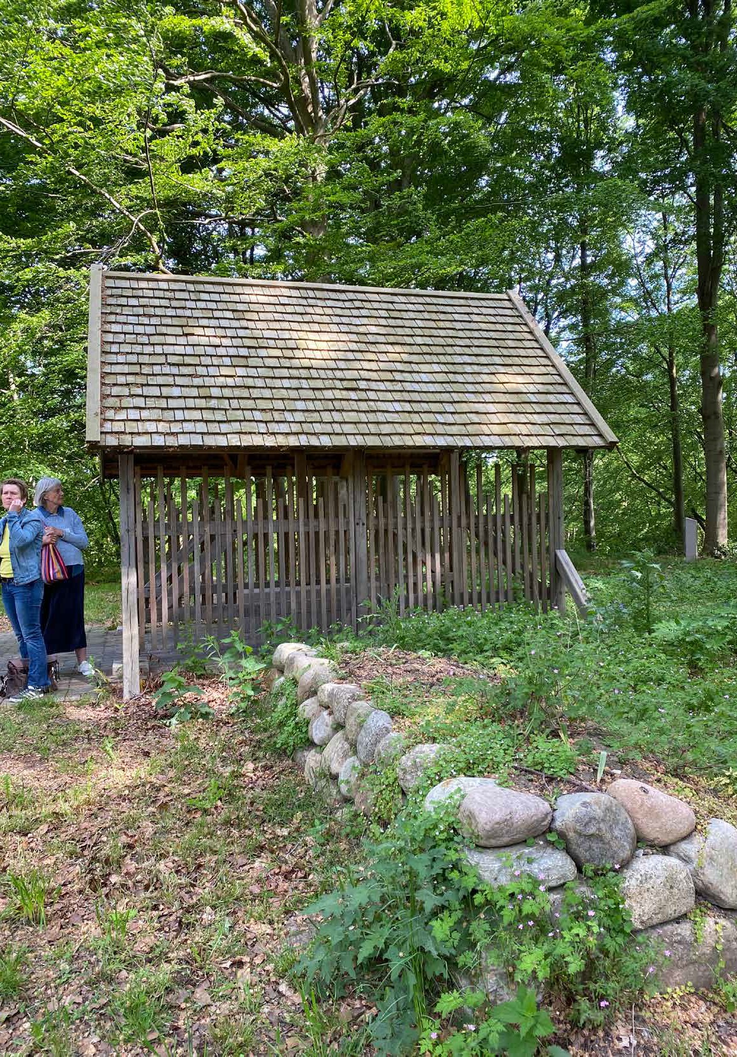
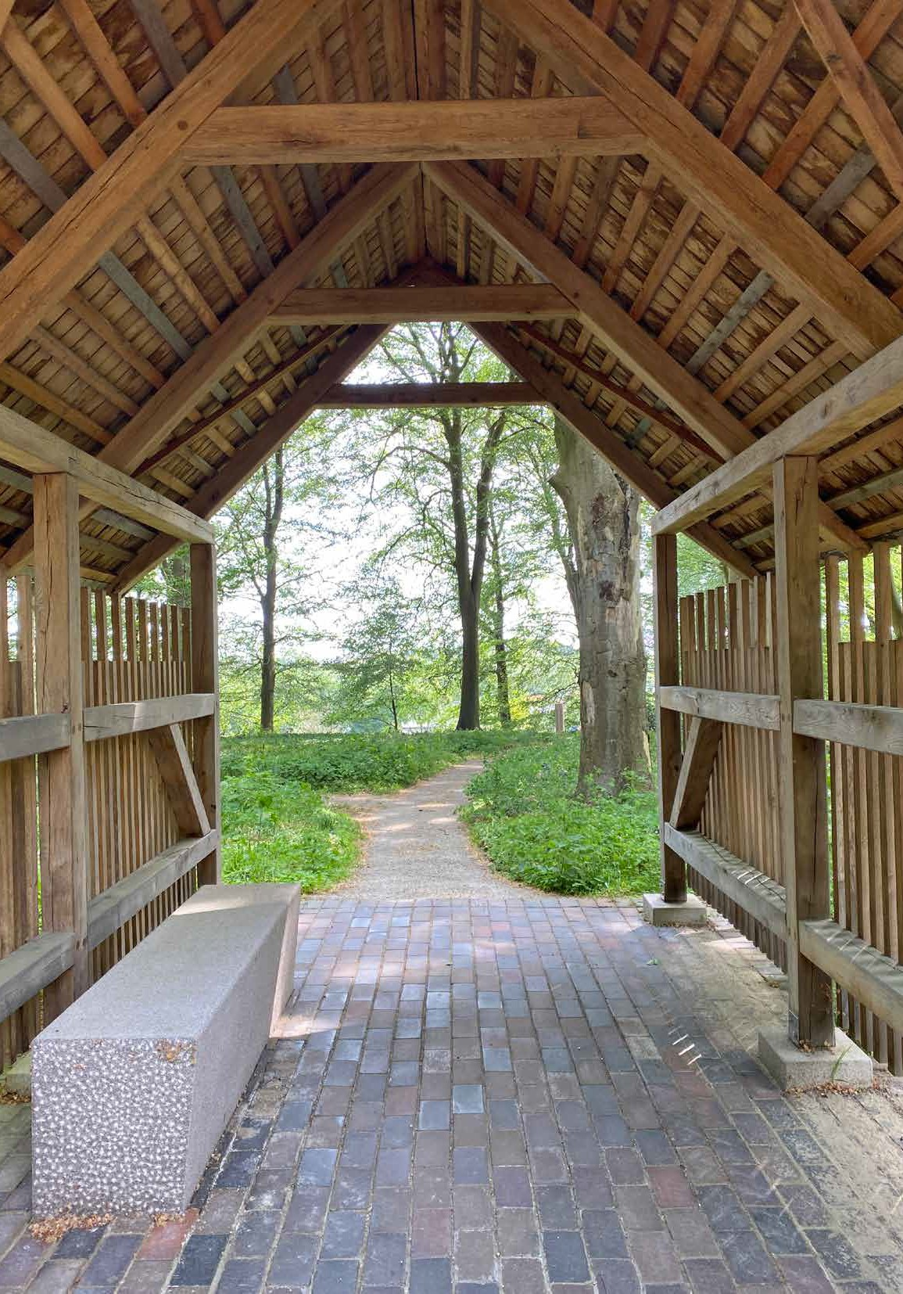

Slide 18
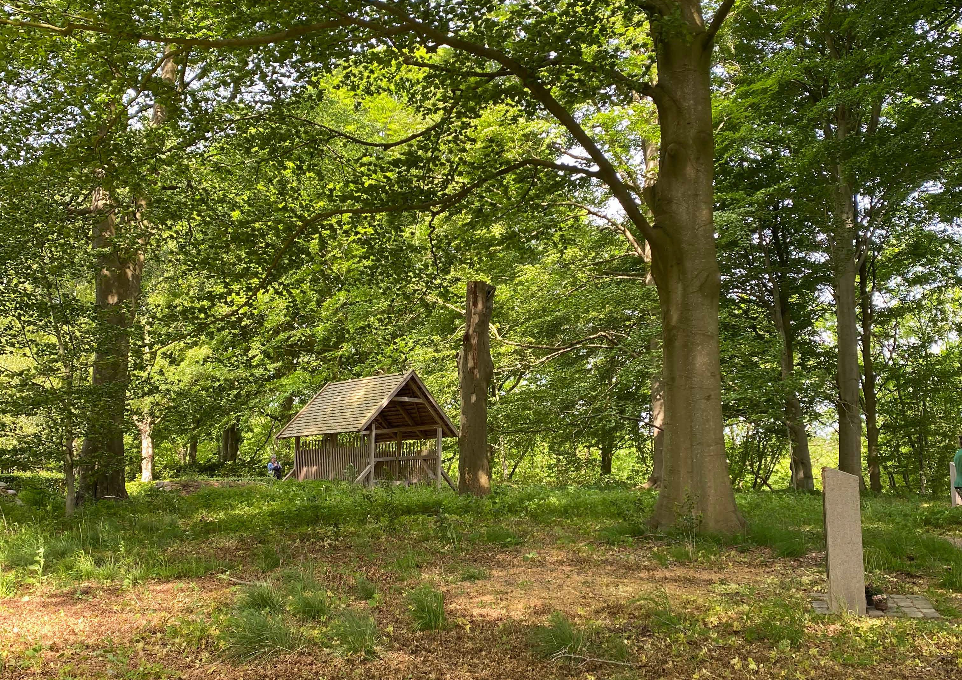

Slide 19
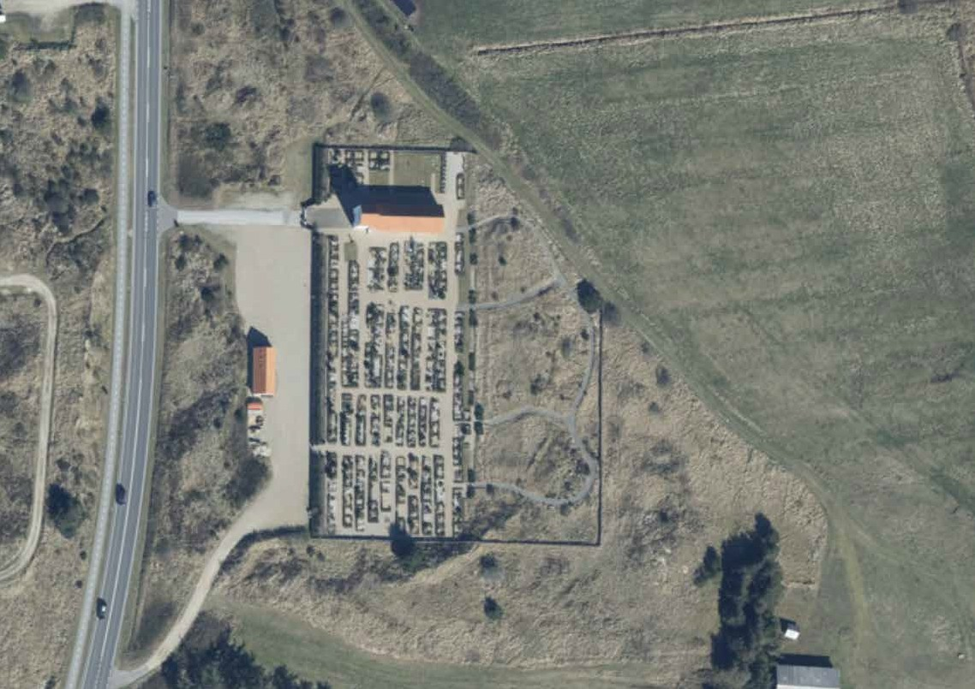
NØRRE LYNGVIG DYYNIHAUTAUSMAA
Møller & Fauerskov Landskabsarkitekter

Slide 20
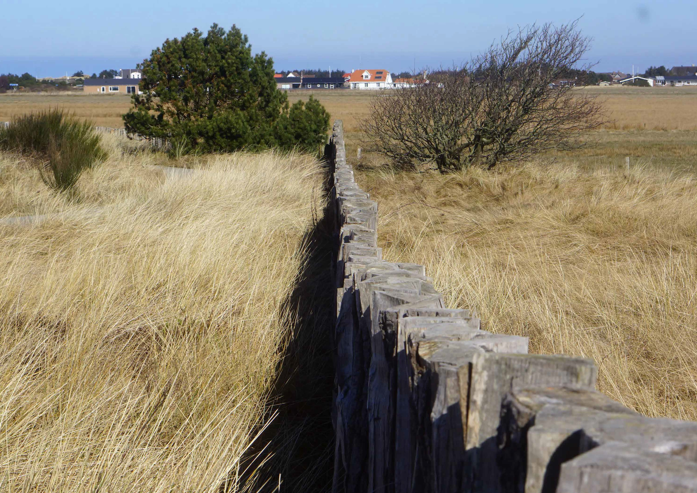

Slide 21
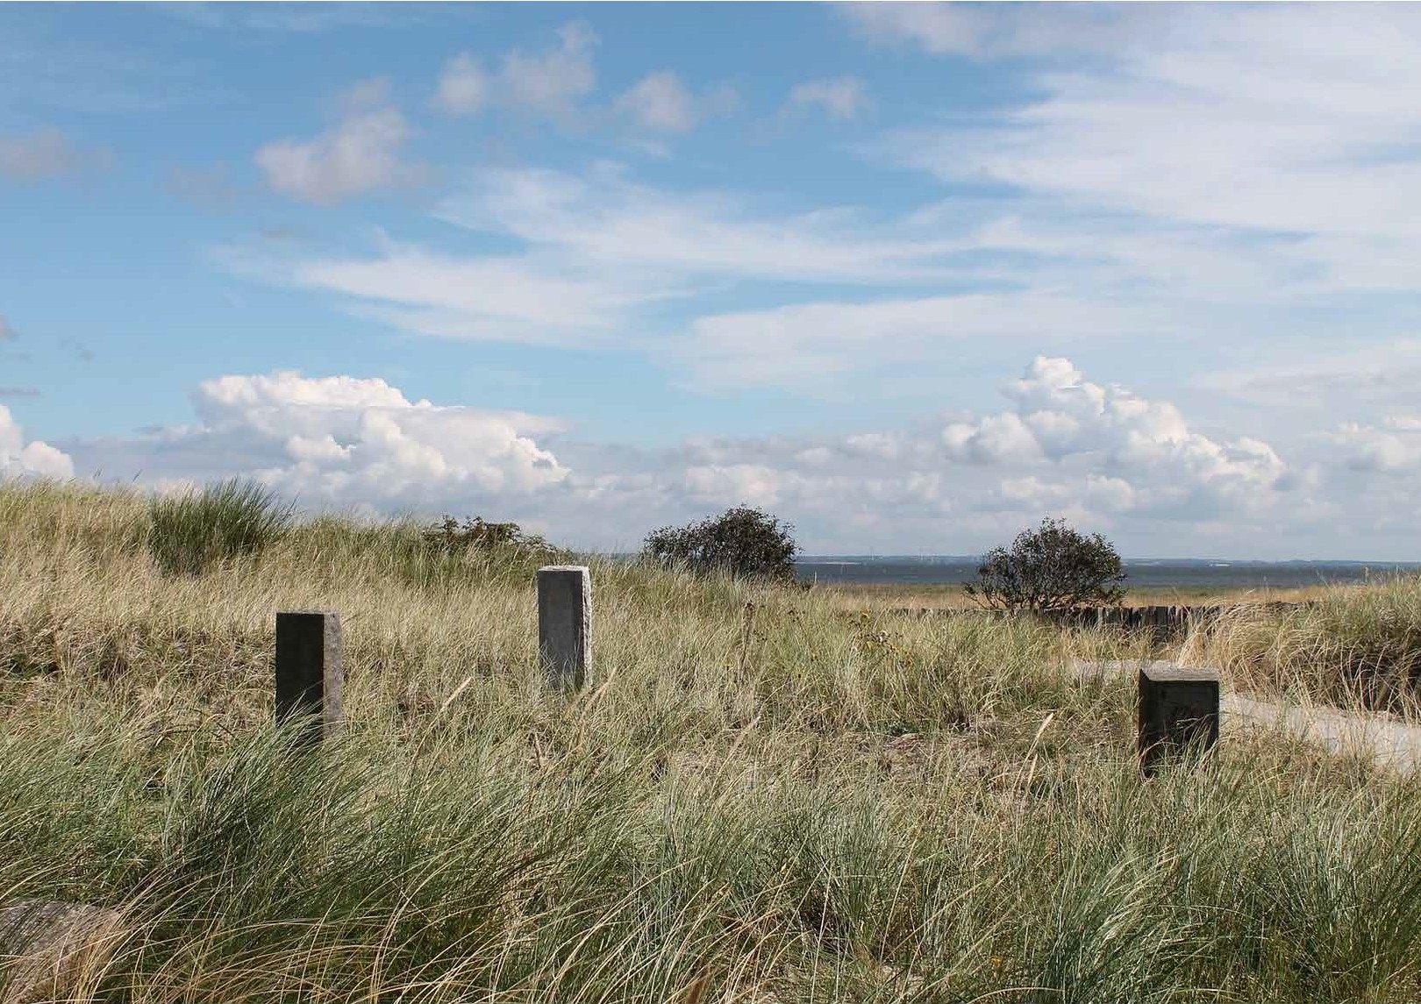

Slide 22
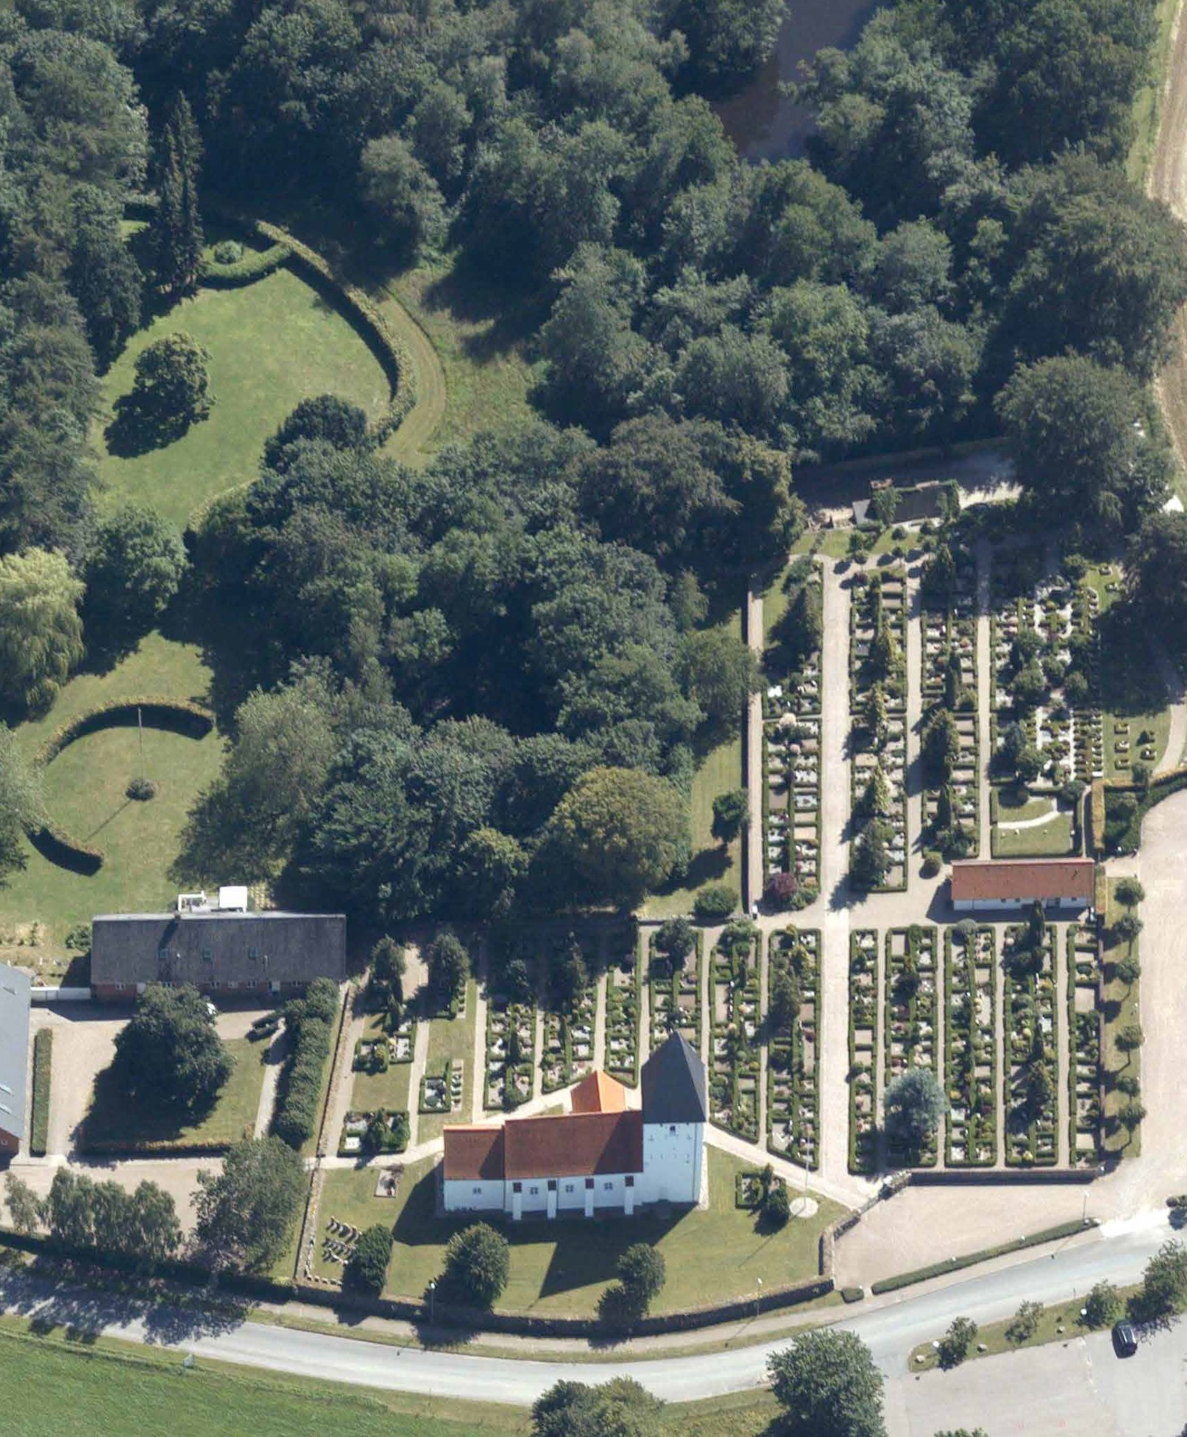
NEBSAGER METSAHAUTAUSMAA
Skaarup Maalaismaisema

Slide 23
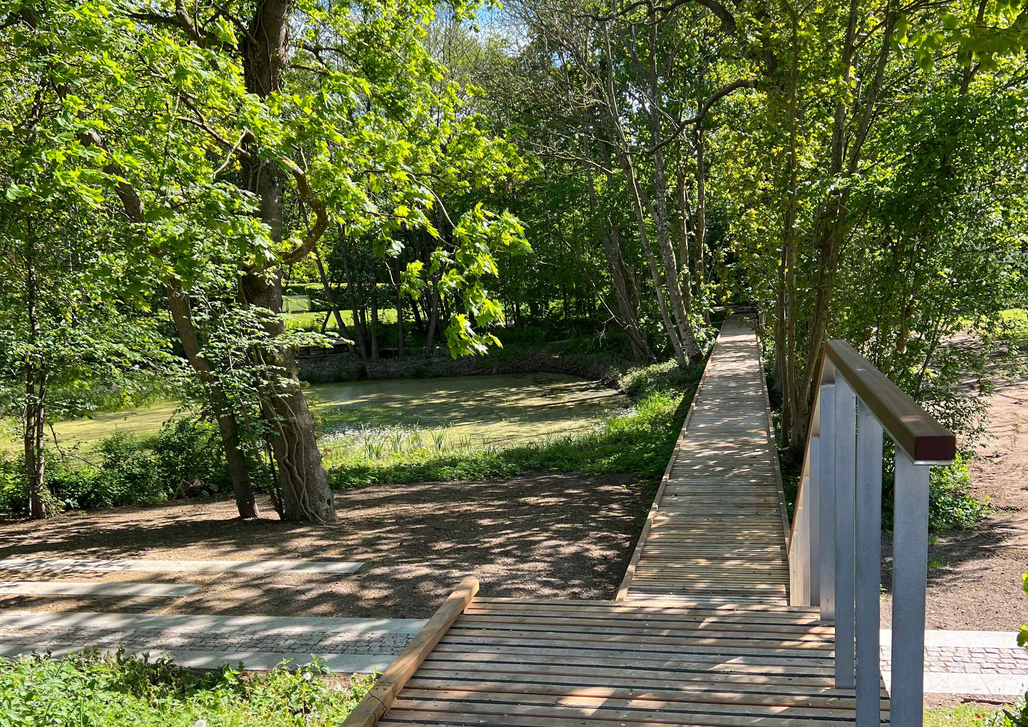

Slide 24
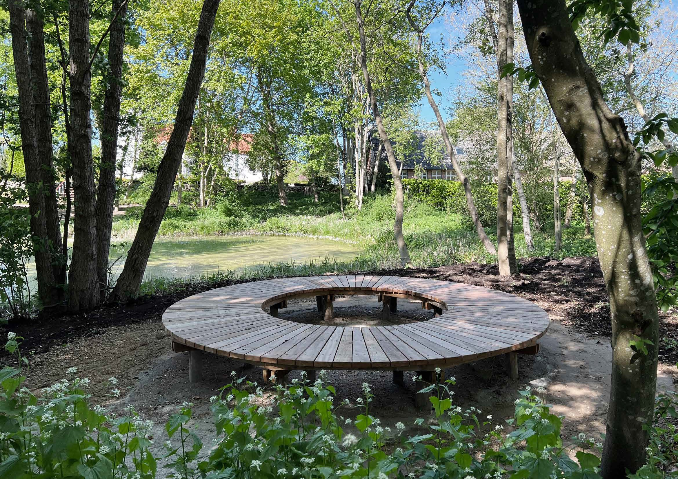

Slide 25
INSPIRAATIOTA MUUALTA

Slide 26
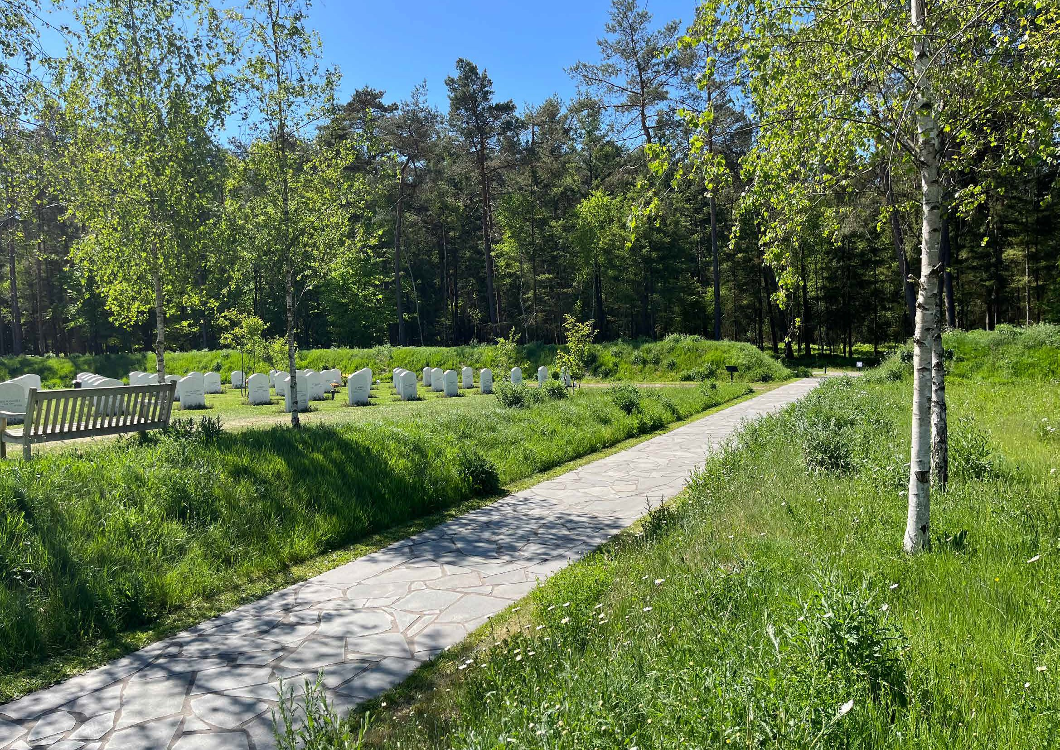
LOENEN
Karres Brands

Slide 27
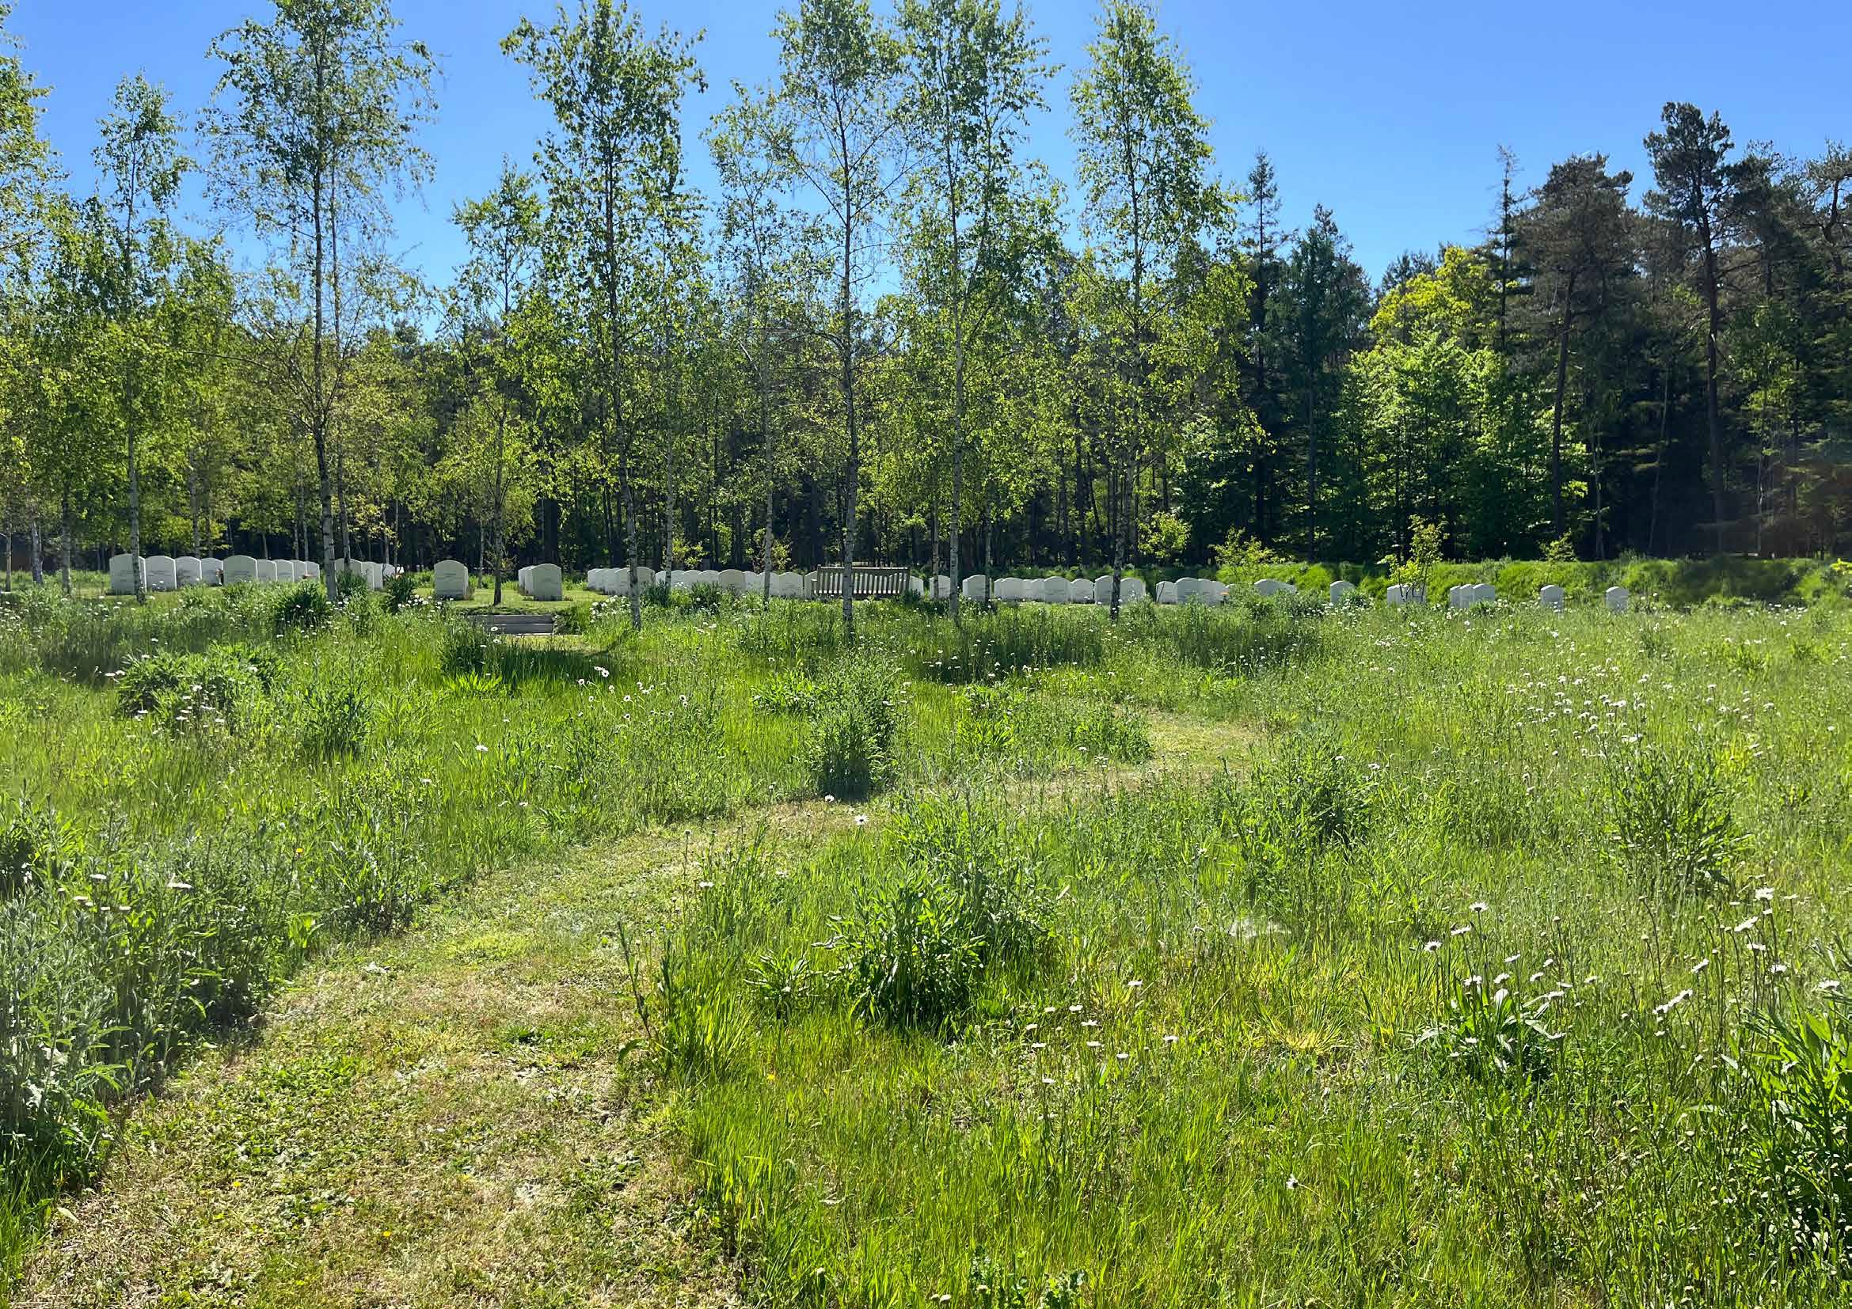

Slide 28
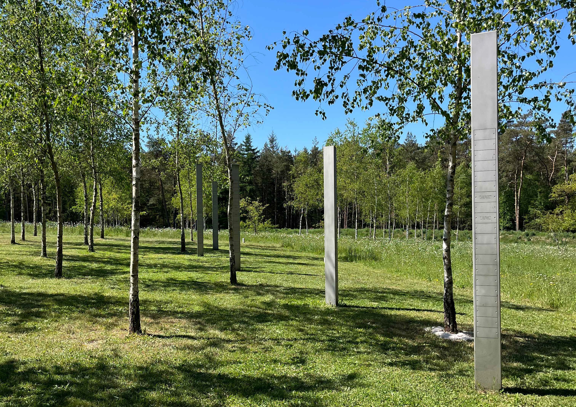

Slide 29
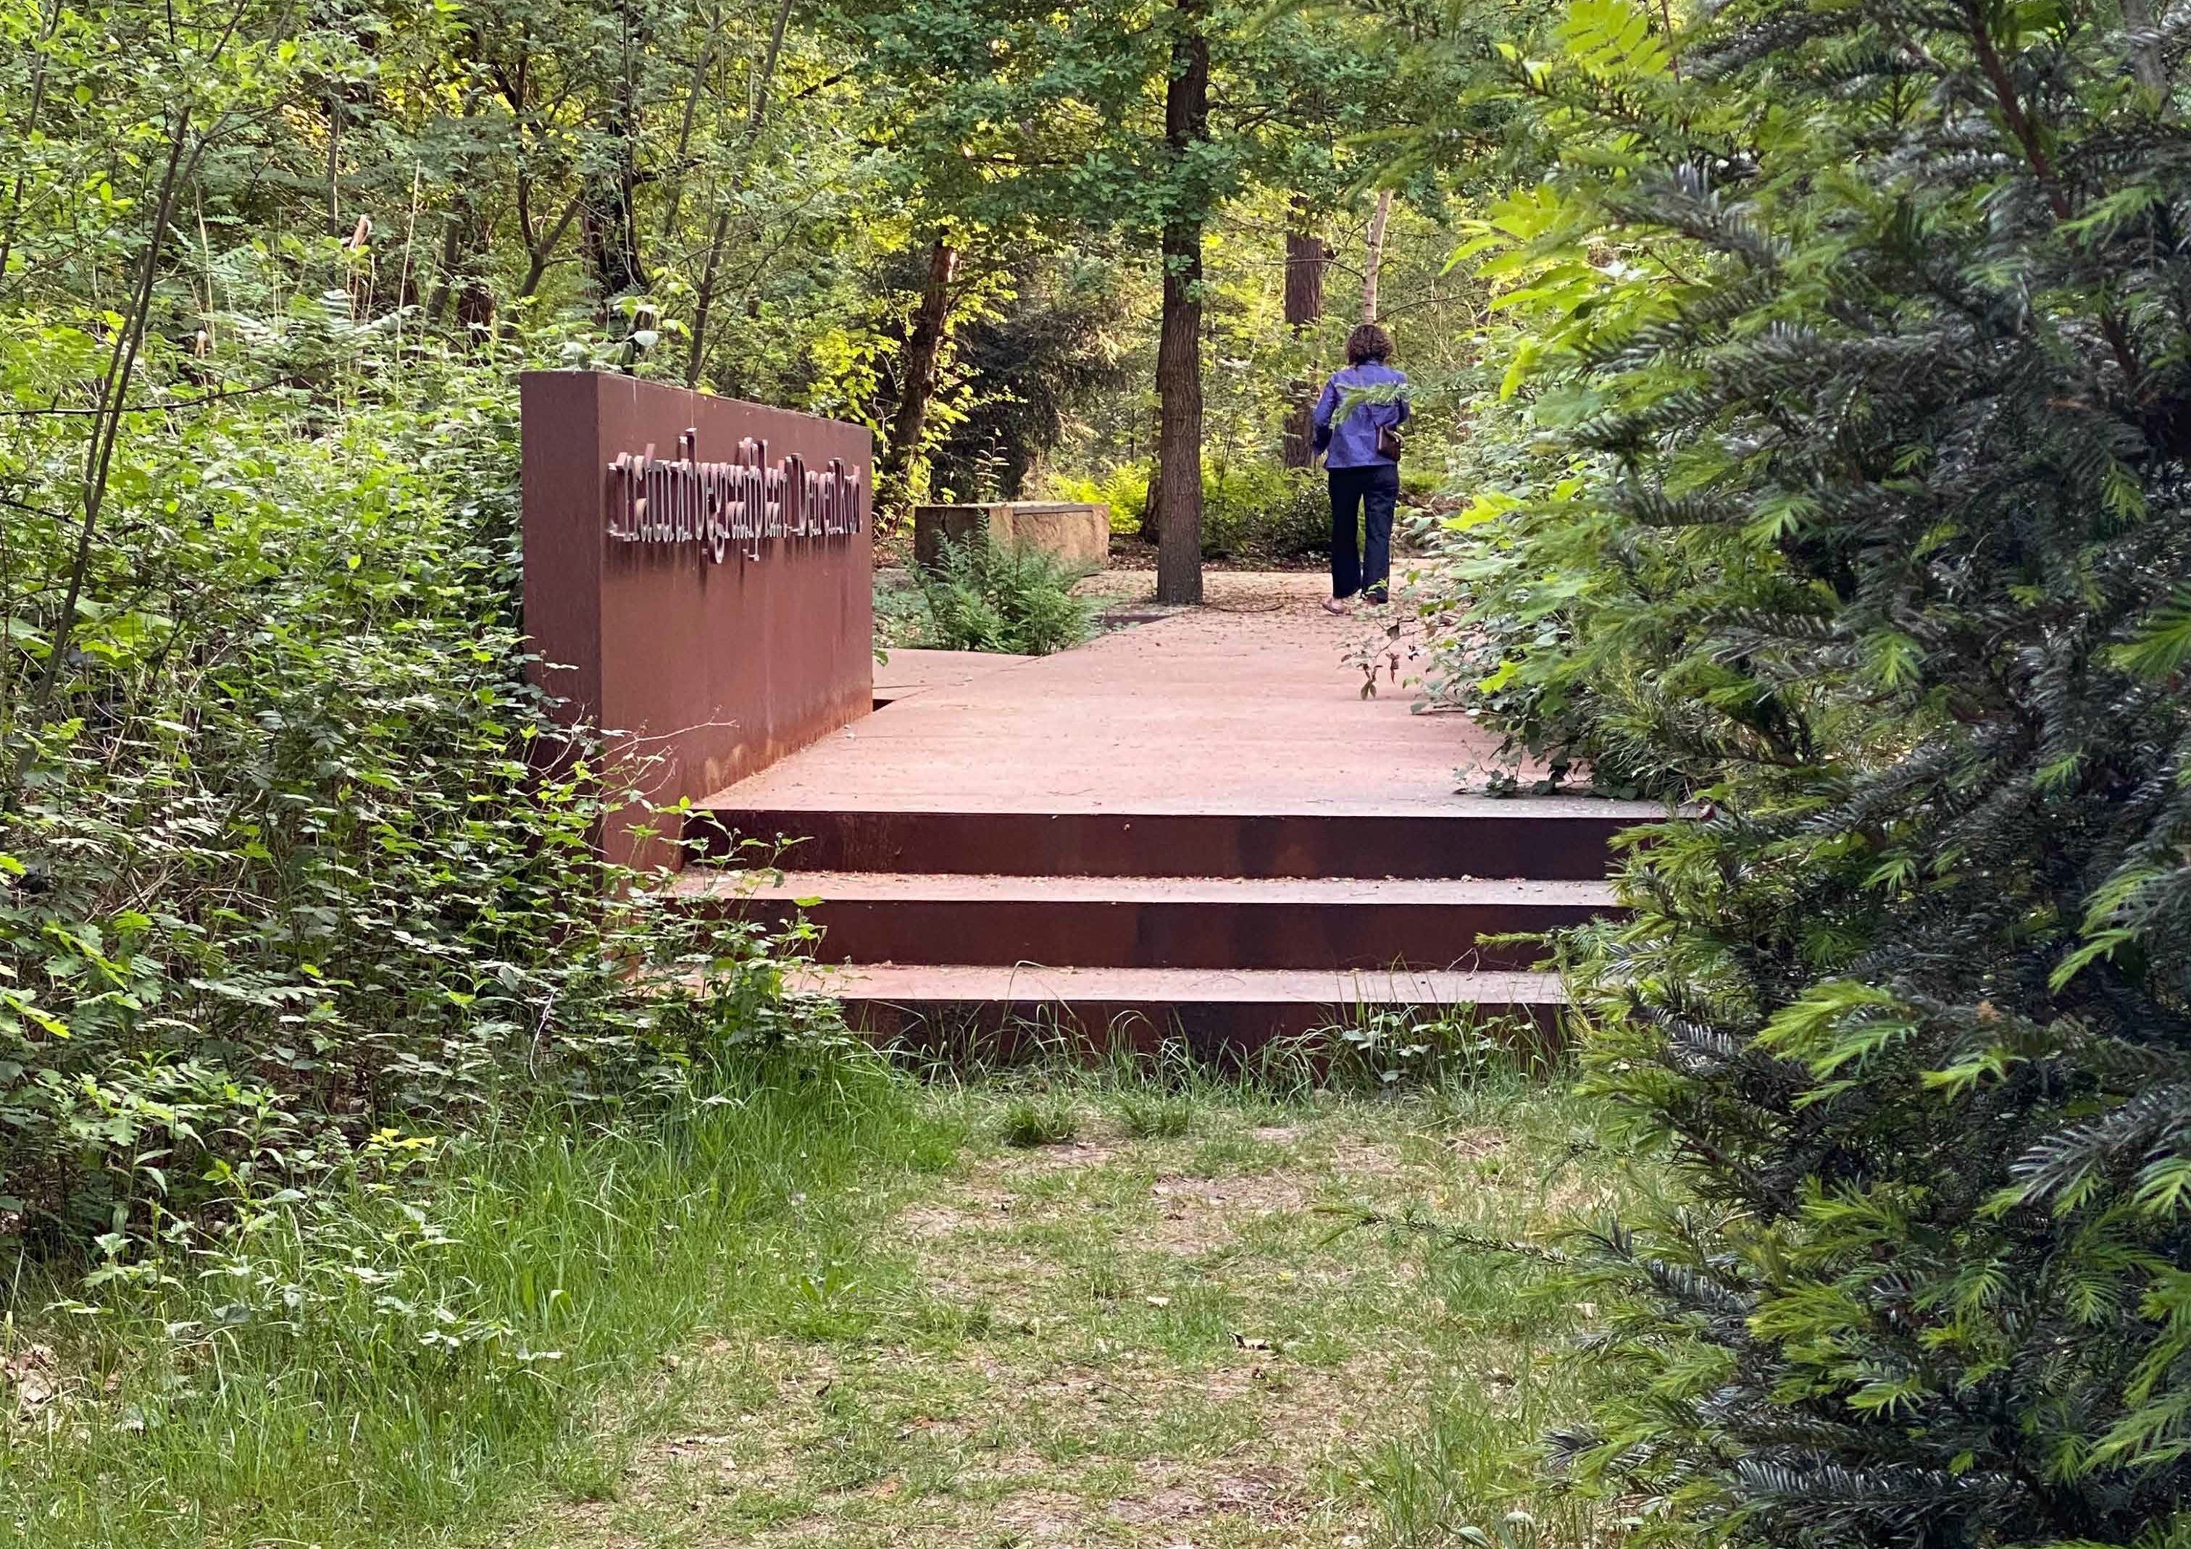
DEN EN RUST

Slide 30
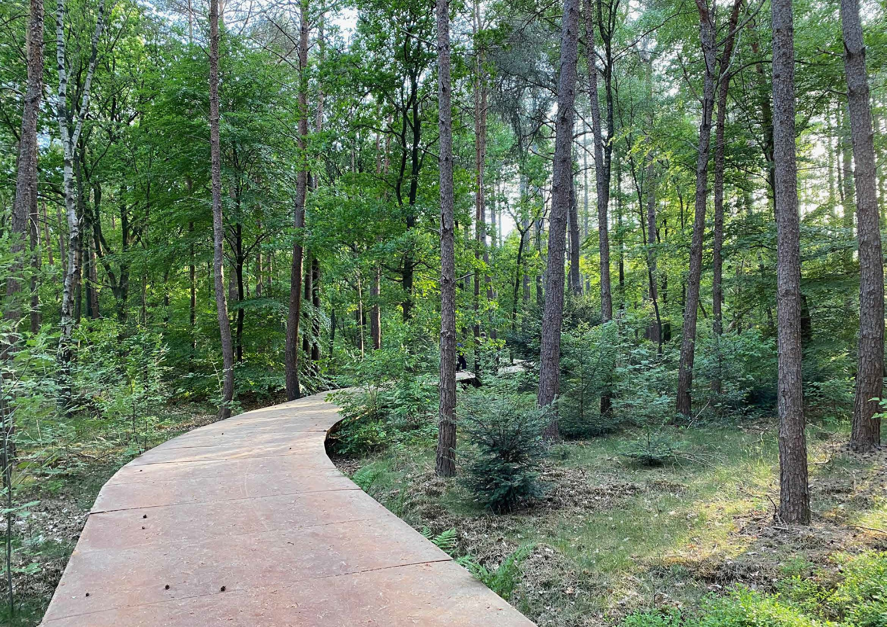

Slide 31
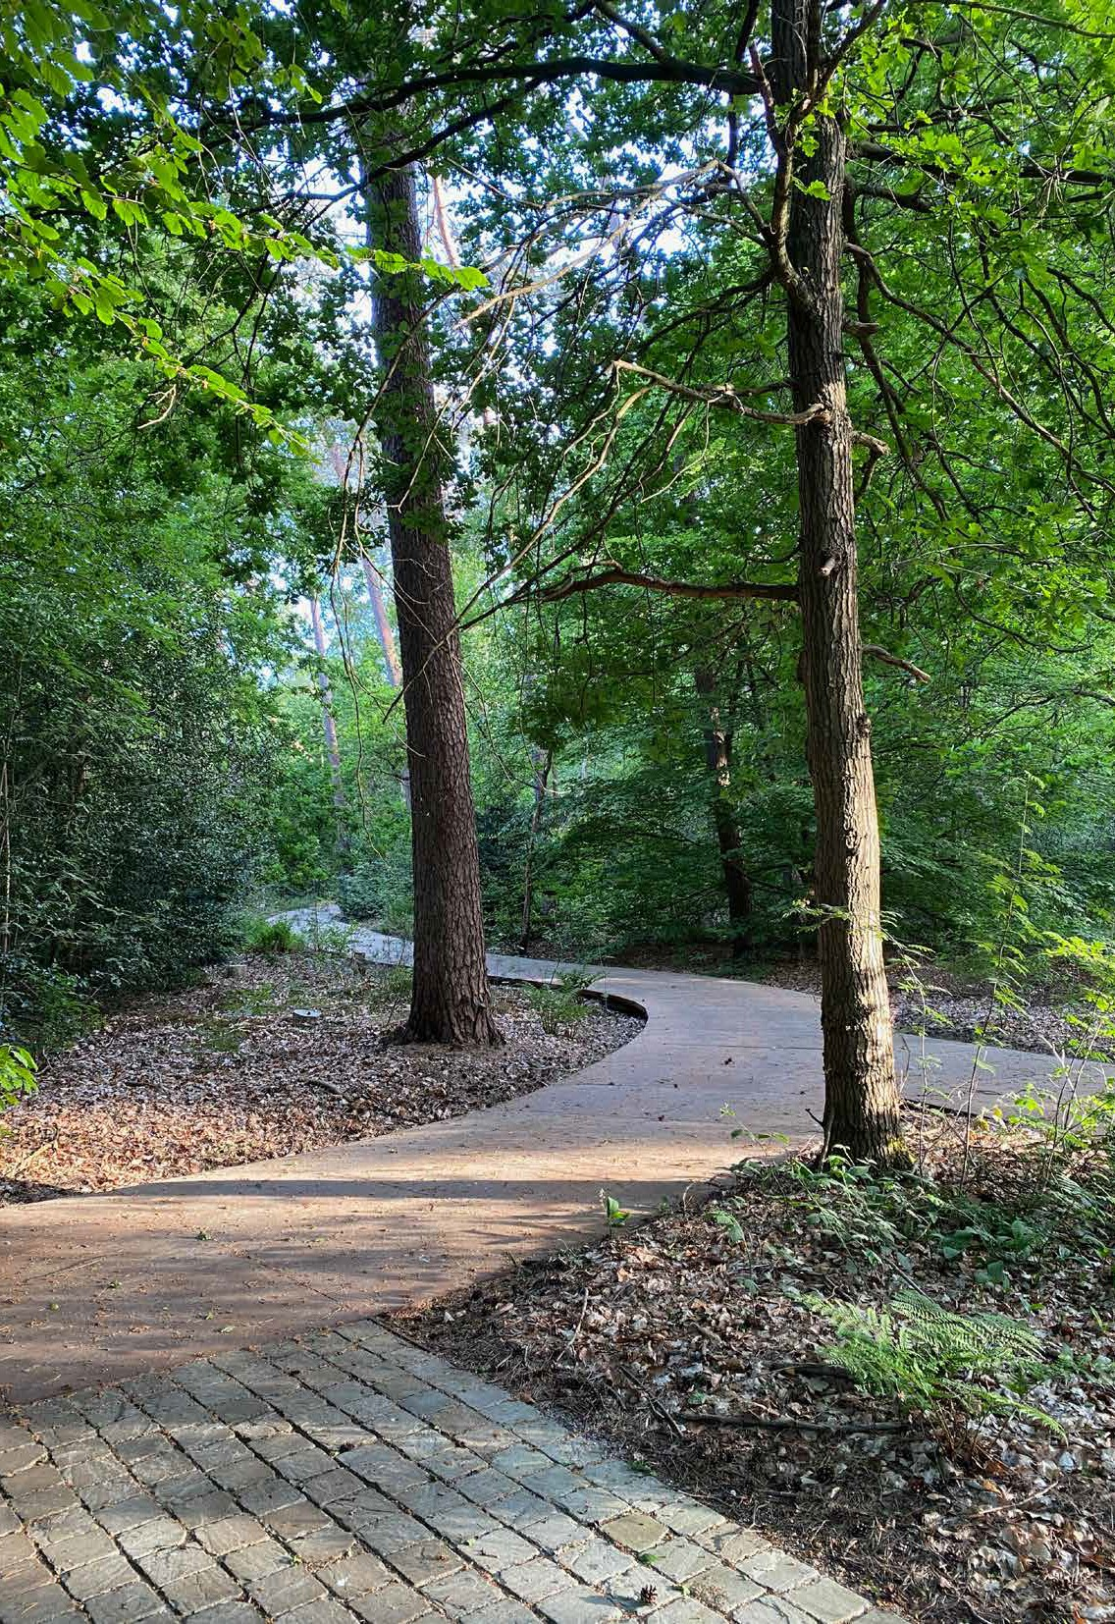
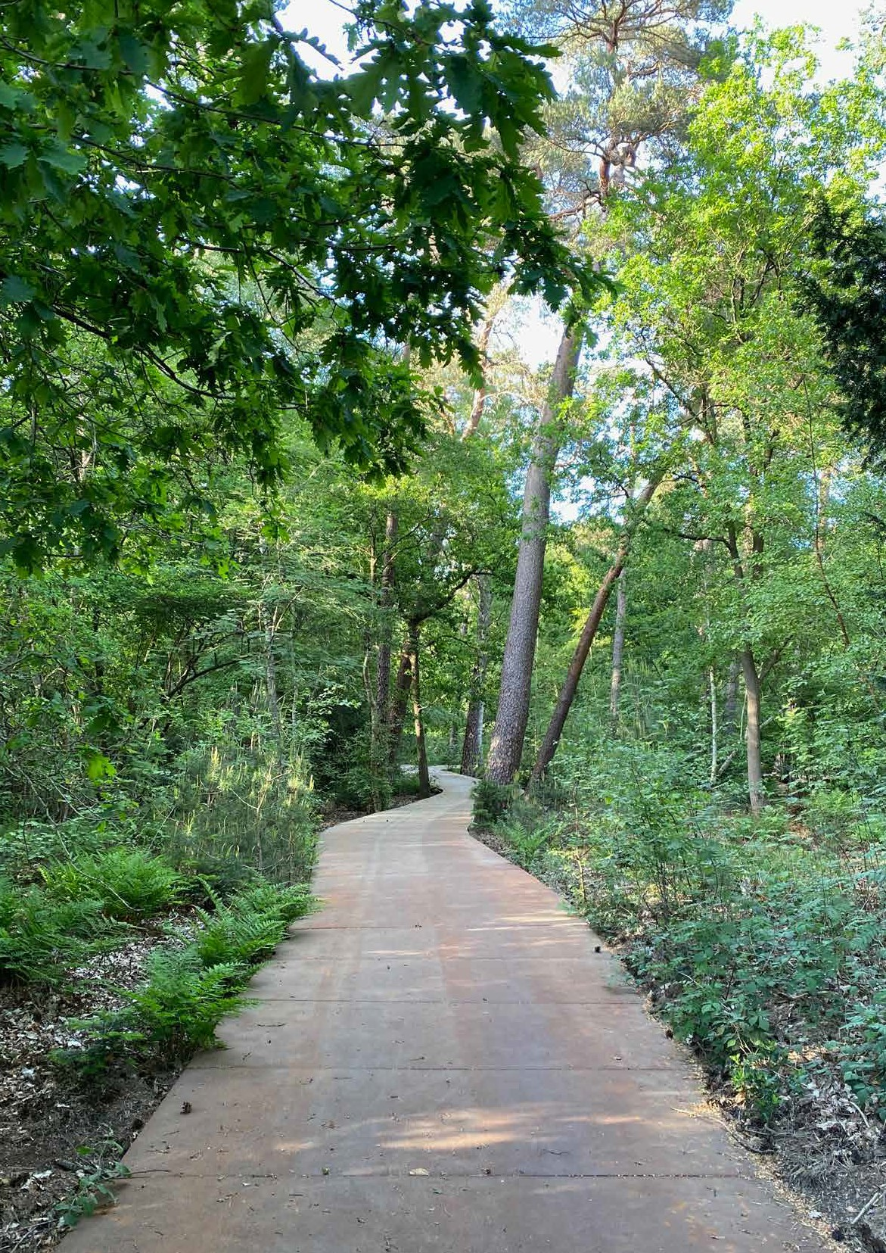

Slide 32
